Slide 1
PROTECCION DE GENERADORES

Slide 3
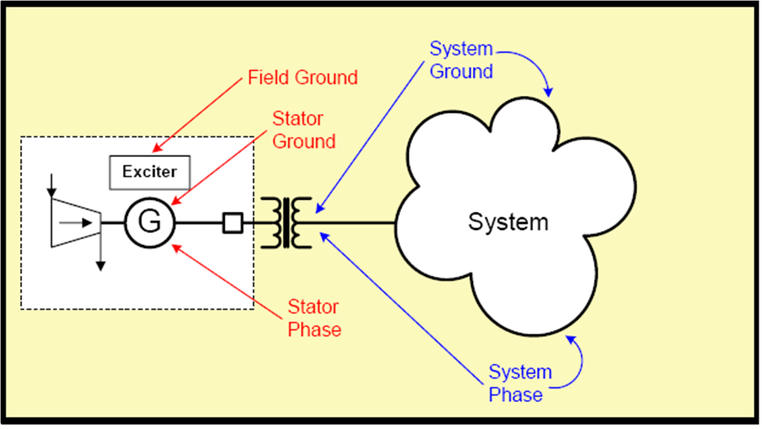
FALLAS Y REGIMENES ANORMALES

Slide 4
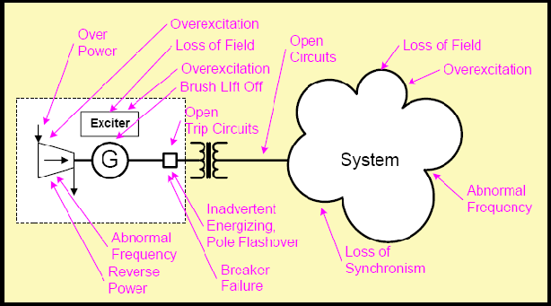

Slide 5
Typical Combine Cycle Plant
UTILITY TRANSMISSION SYSTEM
GSU
GSU #1
GSU #2
G
ST
GT-1
G
GT-2
G
AUX. TRANS. #1
ST = STEAM TURBINE GT = GAS TURBINE
GSU = GEN. STEP-UP UNIT TRANSFORMER
AUX. TRANS. #2
A
V
1
V
2
C
N.0. = NORMALLY OPEN
Aux. Bus #1
Aux. Bus #2
B
N.O.
M
M
M
M
M

Slide 6
21- DISTANCIA.
Quizás la familia más interesante y versatil de relevadores de proteccion, son el grupo de relevadores de distancia.
En los relevadores de Distancia existe un equilibrio entre el voltaje y la corriente, esta relacion se expresa en terminos de IMPEDANCIA.
La Impedancia es una medida eléctrica de distancia a lo largo de una linea de transmisión, esto explica el nombre que se aplica a este grupo de relevadores.

Slide 7
ZL
A
I
B
I
V
21

Slide 8
ZL
Zf (ZL*n)
If
A
B
If
Vf
21
Z F = ^{VF}
Z F = ZL n
IF

Slide 9
El valor numerico de la relacion V a I, se muestra como una longuitud de un radio vector, tal como Z, y el angulo de fase entre V e I (Angulo de Impedancia), determina la posicion del vector:
Z ∠θ = ^{V∠φ}
I∠ϕ
Ya que el funcionamiento del relevador de impedancia es practica o realmente independiente del angulo de fase entre V e I, la caracteristica de funcionamiento es un circulo con el centro en el origen.

Slide 10
Una forma util
de
mostrar
la caracteristica de
funcionamiento
del relevador
de distancia
(Impedancia), es por medio del diagrama de
Impedancia o plano R-X.
X
Impedancia
Caracteristica
Angulo de Impedancia
Disparo
-R
R
-X

Slide 11
Cualquier valor de impedancia (Z) menor al radio vector, provocara el disparo del relevador.
La impedancia de la linea se dibuja sobre los mismos ejes, y es una linea recta inclinada con un angulo de impedancia entre la linea y el eje R.
∠θ = Tan ⁻¹( ^{XLINEA} )
RLINEA
La Caracteristica de funcionamiento del relevador es no direccional, y mide unicamente la magnitud de la impedancia.

Slide 12
RELEVADORES MHO.
Un relevador MHO (o de Admitancia) es una medicion de distancia, la cual es inherentemente Direccional.
La caracteristica del relevador, es un circulo que pasa por el origen, y cuyo centro se encuentra ubicado sobre la linea de impedancia caracteristica.
El relevador opera para culaquier impedancia de falla que se encuentre dentro del circulo.
El nombre de relevador MHO, se debe a que su caracteristica es una linea recta, cuando se dibuja en los ejes G y B (Conductacia y Susceptancia).

Slide 13
X
Impedancia de Falla
Caracteristica Mho
Angulo de Impedancia
R

Slide 14
Este tipo de relevador es un relevador MHO
RELEVADO MHO FUERA DE POSICION.
convencional, con la unica diferencia que el puede detectar fallas a corta distancia detrás de el mismo.
X
Impedancia de Falla
Caracteristica Mho
Angulo de Impedancia
R

Slide 15
La protección de distancia aplicada en generadores, funciona como una proteccion de respaldo para detectar fallas en el sistema que aun no han sido adecuadamente aisladas por los relés de protección primaria, requiriendo el disparo del generador.
La protección de respaldo de fase se proporciona normalmente por dos tipos de relés: sobrecorriente y distancia.
La protección de respaldo para fallas de fase también proporciona protección de respaldo para el generador y el transformador elevador antes de que el generador sea sincronizado al sistema.

Slide 16
Zona 1 = El menor de los siguientes 2 criteros:
120% del transformador de Unidad.
80% del alcance de la zona 1 del relevador de la linea mas corta (despreciendo el Infeed).
Tiempo: 0.5 Seg.

Slide 17
Zona 2 = El menor de los siguientes 3 criterios:
120% de la linea mas larga (con In-Feed). Si la unidad esta conectada a un arreglo de interruptor, este sera el largo de la linea adyacente.
50% al 66.7% de la impedancia de carga (200% al 150% hasta la curva de capacidad del generador) al Angulo de Factor de Potencia Nominal (RPFA).
80% al 90% de la impedancia de carga (125% a 111% hasta la curva de capacidad del generador) al Maximo Angulo de Torque (MTA).
Tiempo: 60 Ciclos. (Zona-2 < 2Z maxload @ RPF).

Slide 18
Transformador de UNIDAD.
TC´s
TP´s
TP´s
TC´s
52-G
52-U
21

Slide 19
Distance Protection
Fault Impendance
Load Blinder
(for Z1, Z2, Z3)
+X
X_{L}
Z3
X_{T}
Z2
Z1
-R
+R
-X
Power Swing or
Load Encraochment
Z1, Z2 and Z3 used to trip
Z1 set to 80% of GSU, Z2 set to 120% of GSU Z3 set to overreach remote bus

Slide 20
Distance Protection
Settings summary per IEEE C37.102-2005
Zone-1 = the smaller of the two following criteria:
  120% of unit transformer
  80% of Zone 1 reach setting of the line relay on the shortest line (neglecting in-feed);
Time = 0.5 s
Zone-2 = the smaller of the three following criteria:
120% of longest line (with in-feed).
50% to 66.7% of load impedance (200% to 150% of the generator capability curve) at the RPF
80% to 90% of load impedance (125% to 111% of the generator capability curve) at the maximum torque angle;
Zone-2 < 2Z maxload @ RPF Time > 60 cycles

Slide 21
24- V/HZ SOBRE-EXCITACION.
Las normas ANSI/IEEE establecen que los generadores deben operar exitosamente a kVA nominales para niveles de tensión y frecuencia dentro de límites especificados.
Las desviaciones en frecuencia y tensión fuera de estos límites pueden causar esfuerzos térmicos y dieléctricos que pueden causar daño en segundos.
Los relés de sobreexcitación, o V/Hz, son usados para proteger a los generadores y transformadores de los niveles excesivos de densidad de flujo magnético.

Slide 22
Los altos niveles de densidad de flujo son causados por una sobreexcitación del generador.
A estos altos niveles, las trayectorias del hierro magnético diseñadas para llevar el flujo normal se saturan, y el flujo comienza a fluir en trayectorias de dispersión no diseñadas para llevarlo.
El daño debido a la operación con V/Hz excesivos ocurre más frecuentemente cuando la unidad está fuera de línea, antes de la sincronización.

Slide 23
Para la protección de V/Hz, existen dos características generales de relevadores usados:
Tiempo Definido.
Tiempo Inverso.

Slide 24

TIEMPO DEFINIDO
TIEMPO (Min)
DISPARO
V/Hz (%)

Slide 25

TIEMPO INVERSO
TIEMPO (Min)
DISPARO
V/Hz (%)

Slide 26
Relevador con 1 Elemento:
PU = 110%.
Tiempo = 6 s (Alarma y Dispara en 6 segundos)
Relevador con 2 Elementos:
1 Elemento: PU = 110%.
Tiempo: 45< t < 60 s. (Alarma y Dispara). 2 Elemento: PU = 118% - 120%.
Tiempo: 2 a 6 Segundos.

Slide 27
Transformador de UNIDAD.
TC´s
TP´s
TP´s
TC´s
52-G
52-U
24

Slide 28
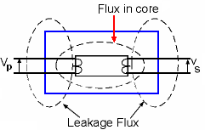
Overexcitation/Volts per Hertz
PHYSICAL INSIGHTS
As voltage rises above rating leakage flux increases
Leakage flux induces current in transformer support structure causing rapid localized heating.

Slide 29
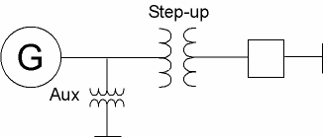
Overexcitation/Volts per Hertz
GENERATOR TRANSFORMER ≈ EXCITATION
Voltage V Hz
Freq.
GENERATOR LIMITS (ANSI C 50.13)
Full Load No Load
TRANSFORMER LIMITS
Full Load No Load
V/Hz = 1.05 pu V/Hz = 1.05 pu
V/Hz = 1.05 pu (HVTerminals) V/Hz = 1.10 pu (HV Terminals)

Slide 30
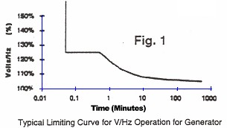
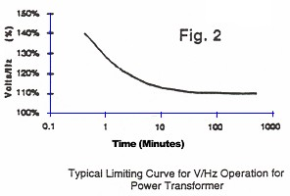
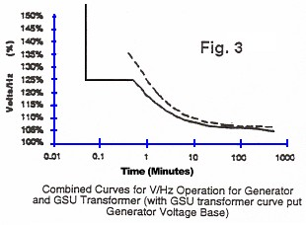
Overexcitation/Volts per Hertz
Typical Curves

Slide 31
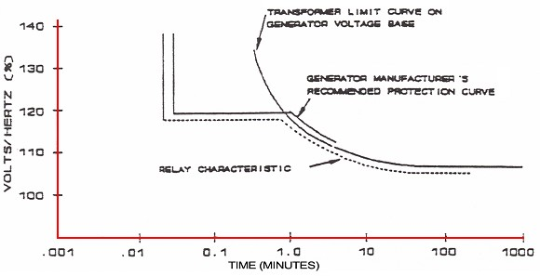
Overexcitation/Volts per Hertz
Example of inverse volts/hertz setting

Slide 32
Overexcitation/Volts per Hertz
Settings summary per IEEE C37.102
Single relay: PU = 110% p.u. time = 6 s
Two stages relay: alarm pu = 110%; 45< t < 60 s
trip pu = 118% - 120%, 2< t < 6s

Slide 33
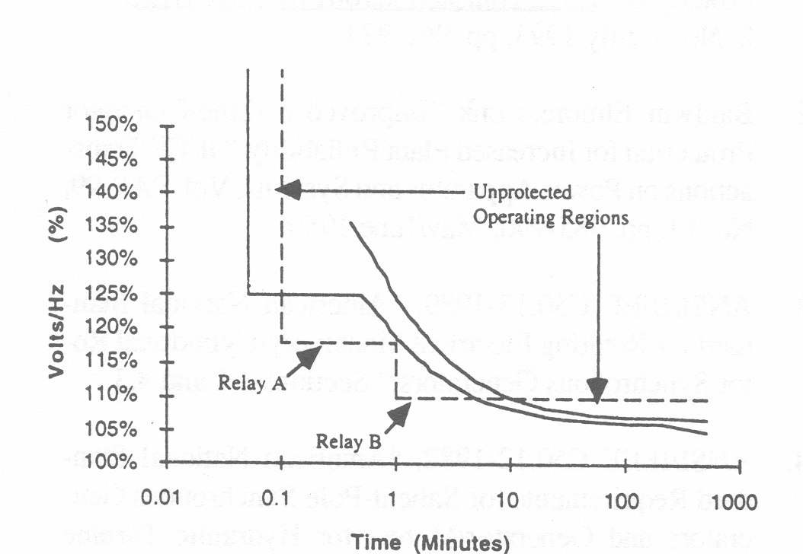
Typical Relay Characteristics for Dual-Level, Definite-Time V/Hz Protection
Relay A set at 118% volts/Hz with a 6-second time delay Relay B set at 110% volts/Hz with a 60-second time delay

Slide 34
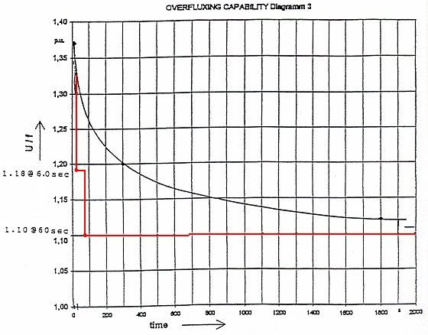
Overexcitation/Volts per Hertz
Overfluxing Capability, Diagram 3
Siemens V84.3 165 MW Generator 12/1/94 MET-ED, FPC

Slide 35
25- VERIFICADOR DE SINCRONISMO.
Una sincronizacion inapropiada de un generador al sistema, puede resultar en daño al transformador elevador y a cualquier tipo de unidad de generacion.
El daño provocado podria ser:
Deslizamiento de Coples.
Incremento en la vibracion de la Flecha.
Cambio en el Alineamiento de los .
Fatiga en la Flecha y otras partes Mecanicas.

Slide 36
Para evitar daño al generador durante la sincronizacion, el fabricante del generador proporciona limites de sincronizacion, en cuanto al angulo de cierre del interruptor y ventana (diferencia) de voltaje.
Los limites tipicos son:
Angulo de Cierre del Interruptor: Entre ±10 °.
Ventana de Voltaje: 0 hasta 5%.
Diferencia de Frecuencia: Menor que 0.067 Hz.

Slide 37
Idealmente, el cierre del interruptor debera ser cuando el angulo del fase entre el generador y el sistema sea cero.
Para lograr esto, el cierre del interruptor debera ser enviado antes, para que los angulos de fase coincidan al momento en que se cumpla el tiempo de cierre del interruptor.
La diferencia de voltaje debera ser minimizada y no exceder el 5%. Esto ayuda a mantener la estabilidad del sistema previniendo el flujo de potencia (VARS) al sistema.

Slide 38
Adicionalmente, si el voltaje del generador es excesivamente menor al del sistema al momento de cierre del interruptor, el ajuste sensible del relevador de potencia inversa debera dispararlo.
La diferencia de frecuencia debera ser minimizada en la practica por el control del motor primario (dentro de sus limitaciones de respuesta).
Una gran diferencia de frecuencias causa una rapida carga del generador, o una excesiva motorizacion de la maquina.

Slide 39
Lo anterior se manifiesta en una oscilacion de potencia en el sistema, y torques mecanicos en la maquina.
Adicionalmente, si la maquina (generador) es motorizada , el ajuste sensible del relevador de potencia inversa debera disparar al interruptor.
Los limites de deslizamiento de frecuencia aplicados a ciertos tipos de maquinas, se basan en lo siguiente:
La Robustez de la Turbina.
La Controlabilidad de la Turbina.
La Capacidad (MVA).

Slide 40
Angulo de Cierre de Interruptor: ± 10°.
Ventana de Voltaje: 0 hasta +5%.
Diferencia de Frecuencia < 0.067 Hz.

Slide 41
Transformador de UNIDAD.
TC´s
TP´s
TP´s
TC´s
52-G
52-U
25

Slide 42
27- BAJO VOLTAJE.(SUBTENSION)
Los generadores estan diseñados para trabajar continuamente con un 95% del voltaje nominal, mientras entrega potencia nominal a frecuencia nominal.
Un generador operando con voltaje en terminales menor que el 95%, puede causar efectos indeseables como una reducion en el limite de estabilidad, una importacion excesiva de potencia reactiva de la red a la cual esta conectado, y una mala operacion de los equipos y dispositivos sensibles a voltaje.

Slide 43
Relevadores Instantaneos y Caracteristica T.I.
PU : 90%Vn;
Tiempo = 9.0 seg. al 90% del Ajuste de PU. Instantaneo : 80% Vn.
Relevadores con Caracteristica T.D. y 2 Elementos:
Alarma PU : 90%Vn. Tiempo: 10< t < 15 Segundos Trip PU : 80% Vn;
Tiempo: 2 Segundos.

Slide 44
Transformador de UNIDAD.
TC´s
TP´s
TP´s
TC´s
52-G
52-U
27

Slide 45
32- POTENCIA INVERSA.
La motorizacion del generador ocurre cuando la energia suministrada por el motor primario se pierde, mientras el generador esta en linea.
Cuando esto ocurre, el generador se convierte en motor sincrono, y mueve al motor primario.
Los riesgos que se presentan durante la motorizacion del generador, son principalmente con el motor primario, el cual puede ser sufrir daño durante esta condicion.

Slide 46
La motorizacion causa condiciones indeseables:
En Turbinas de Vapor produce sobrecalentamiento en los alabes.
En Turbinas Hidraulicas se presenta el fenomeno de Cavitacion (puede operar como Condensador Sinc.).
En Turbinas de Gas puede existir problemas con el engranaje (Turbina – Generador).
En los motores diesel existe peligro de incendio o explosión debido al combustible no quemado.

Slide 47
Condiciones de motorizacion intensionales pueden ser permitidas en turbinas de gas e hidros, para acelerar el rotor durante el proceso de arranque, y operación en modo bomba de almacenamiento (Pump/Storage).
Desde el punto de vista del sistema, la motorizacion se define como el flujo de potencia real hacia el generador, que actua como motor.
Si el interruptor de campo permanece cerrado, el generador puede permancer en fase con el sistema y funcionar como motor sincrono. Por el contrario actuara como un motor de Induccion.

Slide 48

FLUJO DE POTENCIA REAL.
DISPARO
(-) GEN.
(+) SIS.

Slide 49
Los ajusten deben respetar los siguientes limites:
Gas : 50% Potencia Nominal.
Tiempo: < 60 seg.
Diesel : 25% Potencia Nominla.
Tiempo: < 60 seg.
Turbinas Hidraulicas: 0.2% - 2% Potencia Nominal.
Tiempo: < 60 seg.
Turbina de Vapor: 0.5% - 3% Potencia Nominal.
Tiempo: < 30 seg.

Slide 50
Transformador de UNIDAD.
TC´s
TP´s
TP´s
TC´s
52-G
52-U
32

Slide 51
Reverse Power (32)

Slide 52
Reverse Power
Prevents generator from motoring on loss of prime mover
From a system standpoint, motoring is defined as the flow of real power into the generator acting as a motor.
With current in the field winding, the generator will remain in synchronism with the system and act as a synchronous motor.
If the field breaker is opened, the generator will act as an induction motor.
A power relay set to look into the machine is therefore used on most units.
The sensitivity and setting of the relay is dependent upon the type of prime mover involved.

Slide 53
Reverse Power
Settings summary per IEEE C37.102
Pickup setting should be below the following motoring limits:
Gas : 50% rated power; time < 60 s
Diesel : 25% rated power; time < 60 s
Hydro turbines : 0.2% - 2% rated power; time < 60 s
Steam turbines : 0.5% - 3% rated power; time < 30 s

Slide 54
40- PERDIDA DE CAMPO.
La pérdida parcial o total del campo en un generador sincrono, es perjudicial para el generador, y para el sistema de potencia al cual está conectado.
Esta condición debe ser detectada rápidamente y el generador debe ser aislado del sistema.
Si esta condición no es detectada, puede tener un impacto devastador sobre el sistema de potencia, causando una pérdida del soporte de potencia reactiva y creando una toma sustancial de la misma.

Slide 55
En generadores grandes esta condición puede contribuir o incluso provocar, un colapso de tensión en una gran area del sistema.
Si el sistema de excitación se pierde o es reducido, el generador absorvera VARS del sistema, en lugar de suministrar y operara en la región de subexcitación.
Si ocurre una pérdida total del campo y el sistema puede suministrar suficiente potencia reactiva sin una gran caída de tensión terminal, el generador puede operar como un generador de inducción; si no es así, se perderá el sincronismo.

Slide 56
El cambio del generador desde la operación normal (sobreexcitado), hasta la condicion de perdida de campo (subexcitado), no es instantáneo.
Esto ocurre en un cierto periodo de tiempo (generalmente algunos segundos), dependiendo de la carga del generador y la capacidad del sistema conectado.
El sistema de protección mas selectivo contra la pérdida de excitación utiliza un relevador de distancia direccional, del tipo circular (mho o de impedancia) con su centro localizado en el eje negativo de las X del diagrama R – X.

Slide 57
X
-R
R
OFFSET = ^{X′d}
2
φ = 1.0 P.U.
φ = Xd
-X

Slide 58
X
OFFSET = ^{X′d}
2
-R
R
1.1(Xd)
Z1 (Ajuste)
Z2 (Ajuste)
-X

Slide 59
Dicho relevador es alimentado con tensiones y corrientes tomadas de los bornes del generador.
Cuando se pierde la excitación, la impedancia medida en bornes del generador sigue una trayectoria desde un punto localizado en el primer cuadrante (condición normal de operación) a una región del cuarto cuadrante la cual se alcanza solamente cuando la excitación se ha perdido.
Al operar la protección se da orden de apertura al interruptor de campo y se desconecta el generador del sistema, antes que el generador o el sistema resulten dañados.

Slide 60
+ MVAR
SOBREEXCITADO
MW
MW
GEN.
SIS.
GEN.
SIS.
MVAR
MVAR
+ MW
- MW
GEN.
MW
MW
SIS.
GEN.
SIS.
MVAR
MVAR
- MVAR
SUBEXCITADO

Slide 61
Elemento 1:
Offset: X'd/2. Diametro: 1.0 pu.
Tiempo: 0.1 seg.
Elemento 2: Offset: X'd/2, Diametro: Xd.
Tiempo: 0.5 a 0.6 seg.

Slide 62
Transformador de UNIDAD.
TC´s
TP´s
TP´s
TC´s
52-G
52-U
40

Slide 63
Loss-of-Field (40)

Slide 64
Loss of Field
CAUSES
Field open circuit
Field short circuit
Accidental tripping of field breaker
Regulator control failure
Loss of main exciter

Slide 65
Loss of Field
DETRIMENTS
Generator
  synchronous generator becomes induction
  slip induced eddy currents heat rotor surface
  high reactive current drawn by generator overloads sensor
Power system
  loss of reactive support
  creates a reactive drain
  can trigger system / area voltage collapse

Slide 66
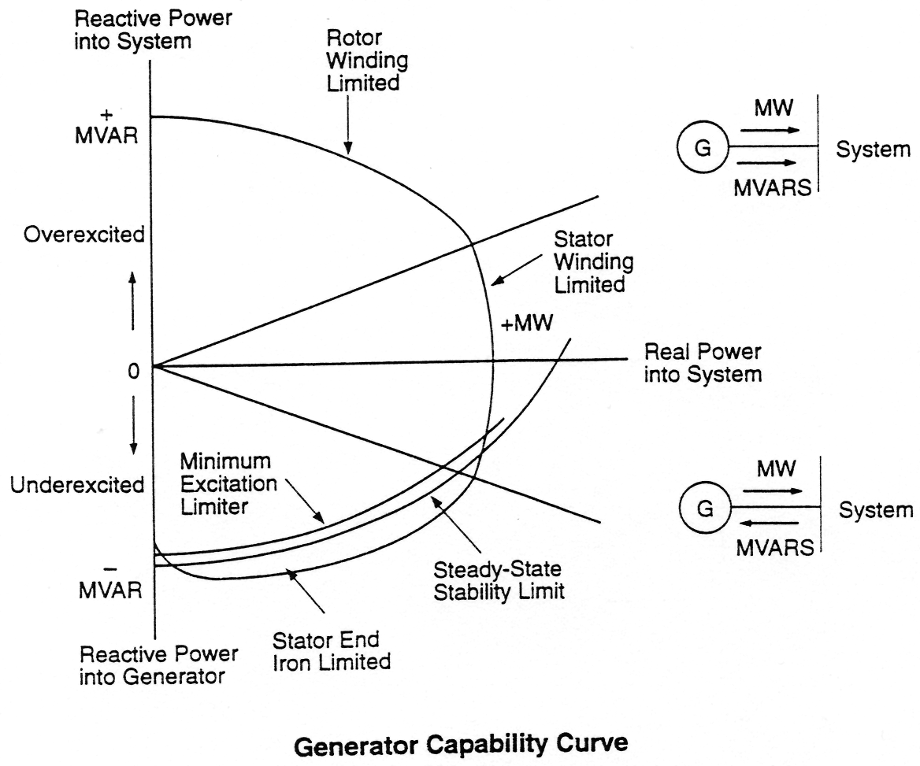
Loss of Field

Slide 67
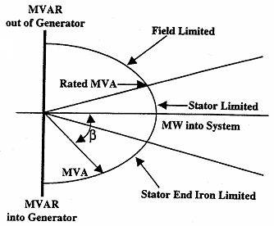
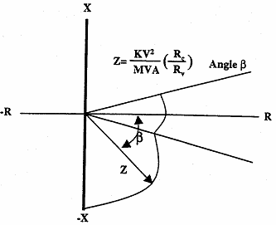
Transformation from KW-KVAR plot to R-X Plot
Machine Capability Curve
R-X Plot

Slide 68
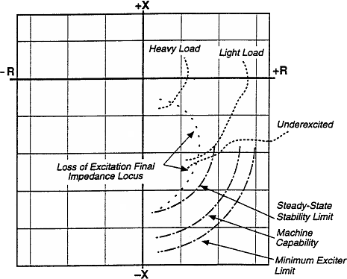
Loss of Field
Loss of Field Impedance Characteristics

Slide 69
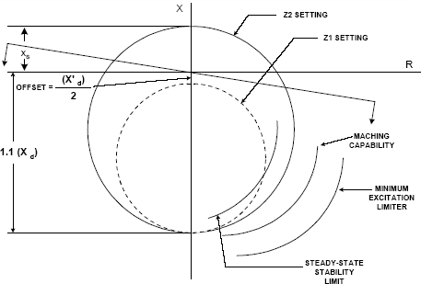
Loss of Field
Protective Approach # 2

Slide 70
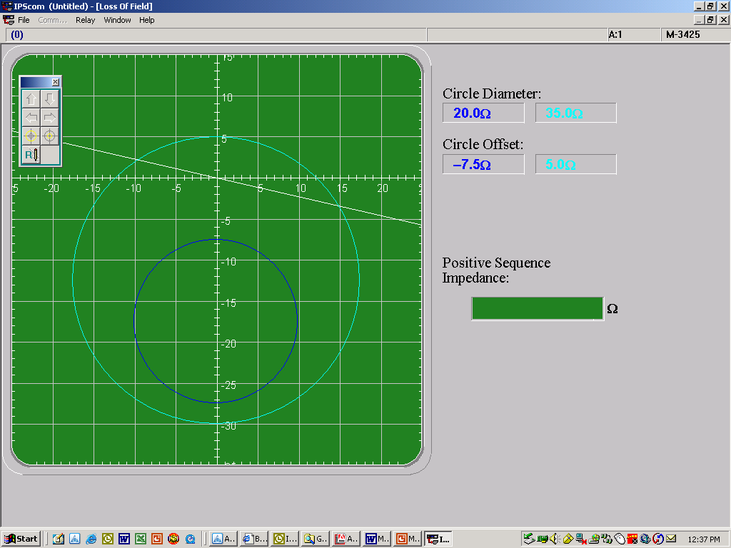
Multiple Loss-of-Field Mho Implementations to Better Fit Reactive Capability Curves
Two Zone Offset Mho Impedance w/Directional Unit
Better ability to match capability curves after conversion from P-Q to R-X plane

Slide 71
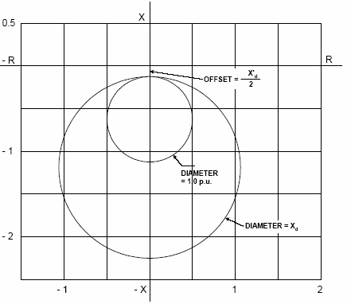
Loss of Field
Protective Approach # 1

Slide 72
Loss of Field
Settings summary per IEEE C37.102
UNIT 1
Offset: X'd/2; Diameter: 1.0 pu; time: 0.1 s
UNIT 2
Offset: X'd/2; Diameter: Xd; time: 0.5 to 0.6 s

Slide 73
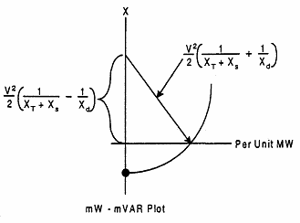
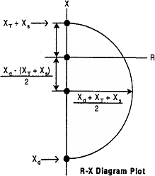
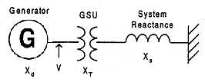
Graphical Method For Steady-state Stability
The Steady-State Stability limit can be a significant limit that should be related to both the machine capability curve (MW-MVAR Plot) and the loss-of-field (40) relay operating characteristics (R-X Diagram Plot). In the figures below, V is the per-unit terminal generator voltage, XT and Xs the per-unit Generator Step Up (GSU) transformer and system impedances respectively as viewed from the generator terminals. Xd is the per-unit unsaturated synchronous reactance of the generator. All reactances should be placed on the generator MVA base.

Slide 74
46- SECUENCIA NEGATIVA
Existen numerosas condiciones del sistema que pueden causar corrientes trifásicas desbalanceadas en un generador.
Estas condiciones del sistema producen componentes de corriente de secuencia de fase negativa la cual induce una corriente de doble frecuencia en la superficie del rotor.
Estas corrientes en el rotor pueden causar altas y dañinas temperaturas en muy corto tiempo.

Slide 75
Las causas más comunes son las asimetrías del sistema (transformadores elevadores monofásicos con impedancias diferentes o líneas de transmisión no transpuestas).
Ademas de las asimetrías, cargas desbalanceadas, fallas desbalanceadas en el sistema, y circuitos abiertos.
La mayor fuente de corriente de secuencia negativa es la falla fase a fase en el generador.

Slide 76
La condición de conductor abierto produce bajos niveles de corriente de secuencia negativa relativa a los niveles producidos por las fallas fase-fase o fase a tierra.
El calentamiento por secuencia negativa en generadores sincrónicos es un proceso bien definido el cual produce límites específicos para operación desbalanceada.
El método de proteccion para un desbalance fue desarrollado basado en el concepto de limitar la temperatura a las componentes del rotor abajo del nivel de daño.

Slide 77
El límite está basado en la siguiente ecuación:
K = (I2)² t
K = Constante (diseño y capacidad) del generador.
t = Tiempo en segundos.
I2 = Corriente de secuencia negativa (PU).

Slide 78
El ajuste debera ser menor, a la maxima corriente de secuencia negativa (I2) permisible, expresada en porciento (%) de la corriente Nominal:
Polos Salientes con devanados amortiguadores: 10%. Polos Salientes sin devanados amortiguadores: 5%.
Rotor Cilindrico Indirectamente Enfriado: 10%. Directamente Enfriado hasta 960 MVA: 8%.
Directamente Enf. desde 961 hasta 1200 MVA: 6%.
Directamente Enf. desde 1201 hasta 1500 MVA: 5%.

Slide 79
Permisible
K = (I2)² t
Generador de Polos Salientes: 40. Condensador Sincrono: 30.
Rotor Cilindrico Indirectamente Enfriado: 30. Directamente Enfriado: 10.

Slide 80
Transformador de UNIDAD.
TC´s
TP´s
TP´s
TC´s
52-G
52-U
46

Slide 81
Negative Sequence (46)

Slide 82
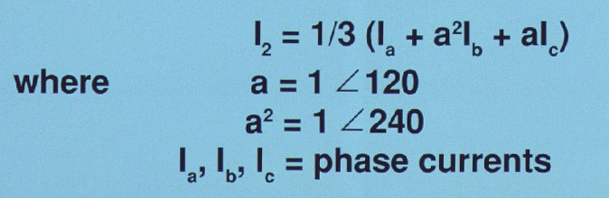

Negative Sequence
Unbalanced phase currents create negative sequence current in generator stator
Negative sequence current interacts with normal positive sequence current to induce a double frequency current (120 Hz)
Current (120 Hz) is induced into rotor causing surface heating
Generator has established short-time rating, l₂²t=K
where
K=Manufacturer Factor (the larger the generator the smaller the K value)

Slide 83
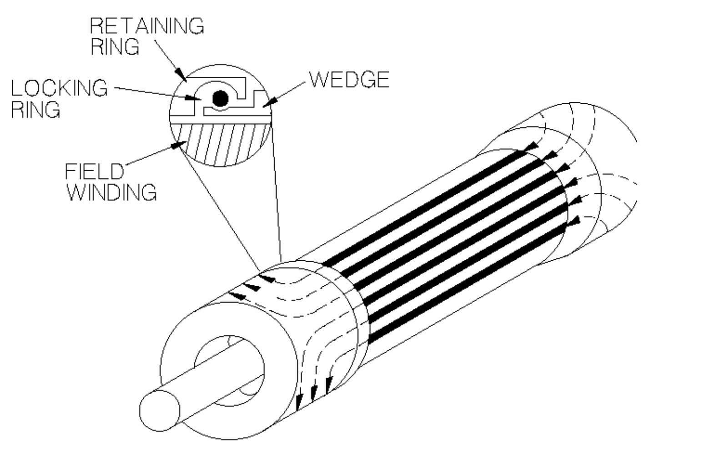
Negative Sequence
Rotor End Winding Construction
Currents Flow in the Rotor Surface

Slide 84
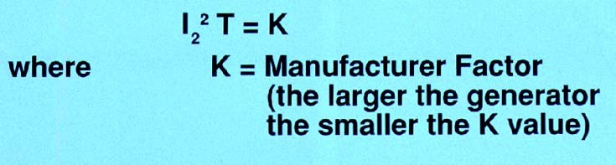

Negative Sequence Generator Ratings
Nameplate
  Constant Withstand
  “K” Factor

Slide 85
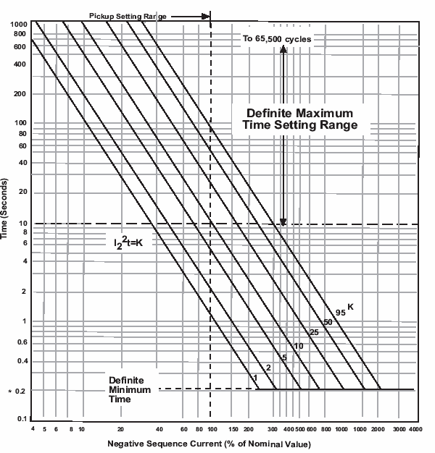
Generator Ratings
Typical K Values
Salient Pole Generator
40
Synchronous Generators 30

Slide 86
Negative Sequence
Settings summary per IEEE C37.102
PERMISSIBLE l₂
TYPE OF GENERATOR
PERCENT OF STATOR RATING
Salient Pole
With connected amortisseur windings | 10
With non-connected amortisseur windings | 5
Cylindrical Rotor
Indirectly cooled | 10
Directly cooled to 960 MVA | 8
961 to 1200 MVA | 6
1200 to 1500 MVA | 5
†These values also express the negative-phase –sequence current capability at reduced generator KVA capabilities.
‡ The short time (unbalanced fault) negative sequence capability of a generator is also defined in ANSI C50.13.

Slide 87
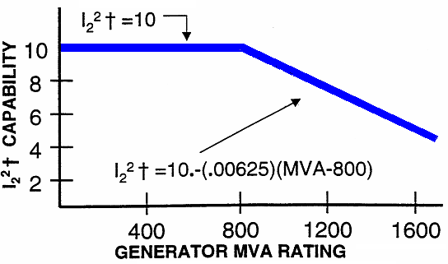
Negative Sequence
Type of Generator Salient pole generator Synchronous condenser
Cylindrical rotor generators
Indirectly cooled
Directly cooled (0-800 MVA) Directly cooled (801-1600 MVA)
Permissible l₂ t
2
40
30
30
10
see curve below
(VALUES TAKEN
FROM ANSI C50.13-1989)

Slide 88
Split Phase Differential (50DT)

Slide 89
Split-Phase Differential
Most turbine generators have single turn stator windings. If a generator has stator windings with multiturn coils and with two or more circuits per phase, the split-phase relaying scheme may be used to provide turn fault protection.
In this scheme, the circuits in each phase of the stator winding are split into two equal groups and the currents of each group are compared.
A difference in these currents indicates an unbalance caused by a single turn fault.

Slide 90
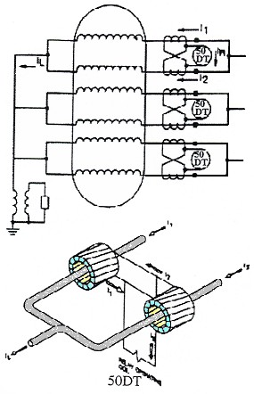
Split-Phase Differential
Scheme detects turn to turn fault not involving ground.
Generator must have two or more windings per phase to apply scheme.
Used widely on salient-pole hydro generators. Used on some steam generators.
Difference between current on each phase indicates a turn to turn fault.
Need to have separate pick• up levels on each phase to accommodate practice of removal of shorted terms.

Slide 91
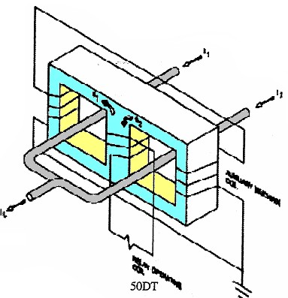
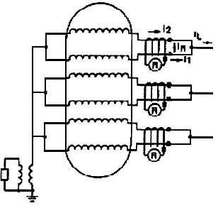
Typical Split-Phase Differential Using Window CT’s

Slide 92
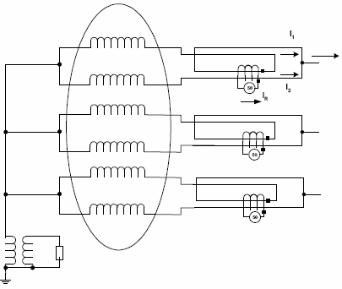
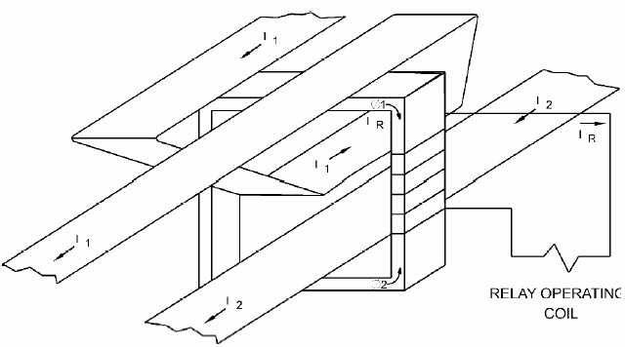
Split-phase protection using a single window CT
Settings summary per IEEE C37.102
The pickup of the instantaneous unit must be set above CT error currents that may occur during external faults.

Slide 93
50/27- ENERGIZACION INADVERTIDA.
Cuando un generador es energizado mientras esta fuera de línea en torna flecha, o rodando hacia el paro, se convierte en un motor de inducción y puede ser dañado en unos pocos segundos.
También puede ocurrir daño en la turbina.
Un número significante de máquinas grandes han sido severamente dañadas y, en algunos casos, totalmente destruidas.

Slide 94
Errores de operación, arqueos de contactos del interruptor, mal funcionamiento del circuito de control o una combinación de estas causas han dado como resultado que el generador llegue a ser energizado accidentalmente mientras está fuera de línea.
Los errores de operación se han incrementado en la industria porque las centrales generadoras de alta tensión han llegado a ser más complejas con el uso de configuraciones de interruptor y medio y bus en anillo.

Slide 95
TRAFO UNIDAD
S1
A
GEN.
B
TRAFO AUXILIAR
C
INTERRUPTOR Y MEDIO
BUS DE AUXILIARES

Slide 96
TRAFO UNIDAD
S1
A
GEN.
B
TRAFO AUXILIAR
C
EN ANILLO
BUS DE AUXILIARES

Slide 97
Estos diseños de subestaciones proporcionan suficiente flexibilidad para permitir que un interruptor de generador de alta tensión (A ó B) sea sacado de servicio sin también requerir que la unidad sea removida de servicio.
Cuando la unidad está fuera de línea, los interruptores del generador (A y B) son regresados a servicio como interruptores de bus para completar una fila en una subestación de interruptor y medio o completar un bus en anillo.

Slide 98
Esto da como resultado que el generador sólo está aislado del sistema únicamente a través de una cuchilla desconectadora de alta tensión (S1).
Otra trayectoria para la energización inadvertida de un generador, es a través del sistema de auxiliares de la unidad por el cierre accidental del interruptor del transformador auxiliar (C).
Debido a la mayor impedancia en esta trayectoria, las corrientes y el daño resultante son mucho menores que los experimentados por el generador cuando es energizado desde el sistema de potencia.

Slide 99
Cuando un generador es energizado inadvertidamente, con tensión trifásica (motor de Induccion), la corriente del estator induce corrientes de grandes magnitudes en el rotor, causándole rápido calentamiento térmico.
Esta corriente del rotor es inicialmente a 60 Hz, pero disminuye su frecuencia según se incrementa la velocidad del rotor debido a su funcion como motor.
La tensión y la corriente en terminales de la máquina durante este periodo será una función de la impedancia del generador, el transformador elevador y del sistema.

Slide 100
Si el generador está conectado a un sistema fuerte, las corrientes iniciales en el estator estarán en el rango de tres a cuatro veces su capacidad y la tensión en terminales estará en el rango de 50-70% del nominal, para valores típicos de impedancias de generador y transformador elevador.
Cuando el generador es energizado inadvertidamente desde su transformador auxiliar, la corriente en el estator será del rango de 0.1 a 0.2 veces su capacidad debido a las grandes impedancias en esta trayectoria.

Slide 101
La energización
monofásica del generador con la
tensión del sistema mientras está en reposo, provoca en el generador una corriente desbalanceada significante.
Esta corriente causa flujo de corriente de secuencia negativa y calentamiento térmico del rotor similar al causado por la energización trifásica.
No existirá un par de aceleración significante si la tensión aplicada al generador es monofásica y la unidad está esencialmente en reposo.

Slide 102
El arqueo del interruptor es la causa más frecuente de la energización inadvertida monofásica.
La proteccion de energizacion inadvertida utiliza un esquema de sobrecorriente supervisado por voltaje.
Este esquema se utiliza una funcion (27), para supervisar la funcion (50), esto proporciona protección contra la energización inadvertida.
La funcion de sobrecorriente es habilitada automáticamente cuando la unidad está fuera de línea, y permanece asi mientras la unidad este fuera.

Slide 103
50 PU : ≤ 50% del valor de la corriente presente en el peor caso (falla que involucre corrientes mas severa), y debera ser < 125% de la corriente nominal del generador.
27 PU : 70% Vnom.
Time : 1.5 seg.

Slide 104
Transformador de UNIDAD.
TC´s
TP´s
TP´s
TC´s
52-G
52-U
50/
27

Slide 105
Inadvertent Energizing Protection (50/27)

Slide 106
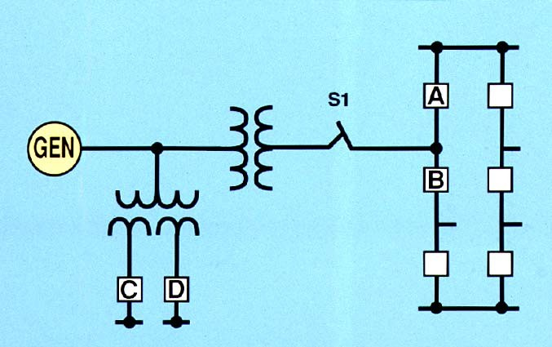

Inadvertent Energizing
Operating errors
Breaker head flashover
Control circuit malfunctions
Combination of above

Slide 107
Inadvertent Energizing Protection
Inadvertent energizing is a serious industry problem
Damage occurs within seconds
Conventional generator protection
will not
provide protection
marginal in detecting the event
disabled when machine is inadvertently energized
- operates too slowly to prevent damage
Need to install dedicated protection scheme

Slide 108
Generator Response and Damage to Three-Phase Energizing
Generator behaves as an induction motor
Rotating flux induced into the generator rotor
Resulting rotor current is forced into negative sequence path in rotor body
Machine impedance during initial energizing is equivalent to its negative sequence impedance
Rapid rotor heating occurs l²t = K

Slide 109
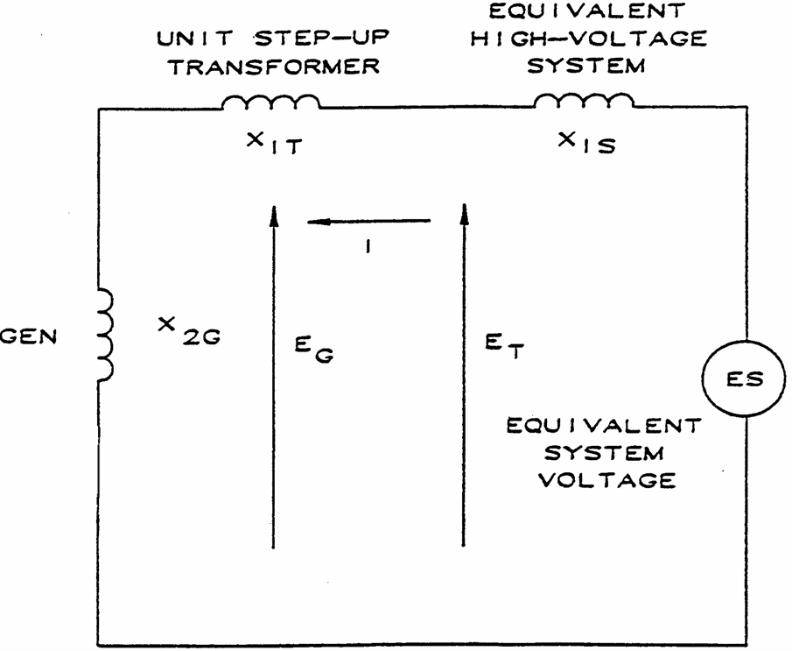
Inadvertent Energizing Equivalent Circuit

Slide 110
Inadvertent Energizing Scheme
Some relays may detect inadvertent generator energizing but can:
Be marginal in their ability to detect the condition
Operate too slowly to prevent damage
Many times conventional protection is disabled when the unit is off-line
Removal of AC potential transformer fuses or links
Removal of D.C. control power
Auxiliary contact (52a) of breaker of switches can disable tripping

Slide 111
Inadvertent Energizing Scheme
Frequency supervised overcurrent scheme
Voltage supervised overcurrent scheme
Directional overcurrent scheme
Impedance relays scheme
Auxiliary contact enabled overcurrent scheme

Slide 112
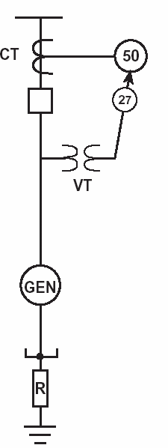
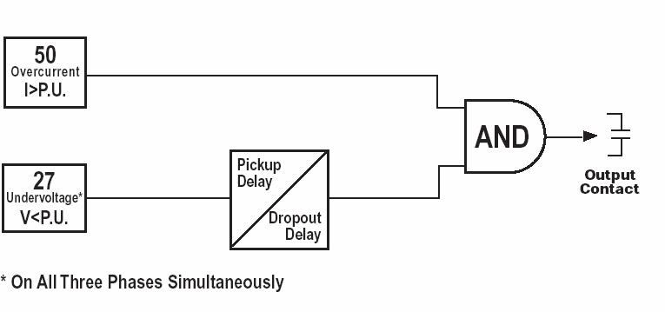

Inadvertent Energizing Scheme
Undervoltage (27) supervises low-set, instant overcurrent (50)
Pick up timer makes sure generator is dead, and rides through 3-phase external faults
Drop out timer assures that overcurrent element gets a chance to trip if voltage stays up during IE event (small machine)

Slide 113
Inadvertent Energizing Protection
Settings summary per IEEE C37.102
50: P.U ≤ 50% of the worst-case current value and should be < 125% generator rated current.
27: 70% Vn, time: 1.5 s

Slide 114
50BF- FALLA DE INTERRUPTOR.
Un esquema de falla de interruptor necesita ser iniciado cuando los relés de protección del sistema operan para disparar al interruptor del generador, pero el interruptor falla al operar.
La protección de falla de interruptor debe ser lo suficientemente rápida para mantener la estabilidad, pero no tan rápida que comprometa la seguridad del disparo.
Esto es particularmente importante sobre líneas de transmisión grandes donde la estabilidad es crítica.

Slide 115




A
B
1
3
5
G1
C
2
4
6
G2

Slide 116

A
B
1
3
5
G1
C
2
4
6
G2

Slide 117
TRIP
A
B
1
3
5
G1
C
2
4
6
G2

Slide 118
A
B
1
3
5
G1
C
2
4
6
G2

Slide 119
TRIP
A
B
1
3
5
G1
C
2
4
6
G2

Slide 120
FALLA
A
B
1
3
5
G1
C
2
4
6
G2

Slide 121
FALLA
A
B
1
3
5
G1
RESPALDO
C
2
4
6
G2

Slide 122
FALLA
A
B
1
3
5
G1
C
2
4
6
G2

Slide 123
LIBERACION INT. FALLADO.
FALLA.
Tiempo de Liberacion por Interruptores Remotos (Si se usa).
Tiempo de Liberacion por Interruptores Locales Liberacion Normal
TRIP
T. APERTURA
50
MARGEN
RST
BFI
R. AUX.
TIME DELAY
T. APERTURA INT. LOCALES
86BF
TRIP TRANF.
T. APERTURA
R. AUX
INT. REMOTOS

Slide 124
Otras de las fallas de interruptor que pueden ocurrir y dañar al generador es un arqueo en un interruptor abierto a través de los contactos de uno o más polos del interruptor para energizar al generador.
El arqueo del interruptor es más probable que ocurra justo antes de la sincronización o justo después de que el generador es removido de servicio, cuando la tensión a través de los contactos del interruptor del generador llega a ser hasta dos veces el normal, según el deslizamiento del generador en frecuencia con respecto al sistema.

Slide 125
SISTEMA
A B C
BREAKER
GENERADOR
TRANSFORMADOR
a
A
b
B
c
C

Slide 126
SISTEMA
A B C
BREAKER
GENERADOR
TRANSFORMADOR
a
A
b
B
Ibc
c
C

Slide 127
Un método usado para hacer la detección de un arqueo de interruptor utiliza un relé de sobrecorriente instantáneo (50N) conectado al neutro del transformador elevador.
Cuando el interruptor del generador esta abierto y uno o dos polos del interruptor arquean, la corriente resultante en el neutro del transformador es detectada por el relé 50N.

Slide 128
50BF-Ph I > PU
AND
OR
Ph. Ini. Enable.
IN1 52-b
Open = 1
Close = 0
TIME DELAY
NOT
AND
OUT´s
50BF-N
AND
I > PU
OR
N. Ini. Enable. Out Enable. In Enable.

Slide 129
Condiciones Normales
50BF-Ph I > PU
AND
OR
Ph. Ini. Enable.
IN1 52-b
Open = 1
Close = 0
TIME DELAY
NOT
AND
OUT´s
50BF-N
AND
I > PU
OR
LOGICA
0
1
N. Ini. Enable.
Out Enable. In Enable.

Slide 130
Disparo de Int.
Si no abre interruptor y termina el Delay, se
activan las salidas.
50BF-Ph I > PU
AND
OR
Ph. Ini. Enable.
IN1 52-b
Open = 1
Close = 0
TIME DELAY
NOT
AND
OUT´s
50BF-N
AND
I > PU
OR
LOGICA
0
1
N. Ini. Enable.
Out Enable. In Enable.

Slide 131
Disparo de Int.
Se activan los disparos para los interruptores de respaldo.
50BF-Ph I > PU
AND
OR
Ph. Ini. Enable.
IN1 52-b
Open = 1
Close = 0
TIME DELAY
NOT
AND
OUT´s
50BF-N
AND
I > PU
OR
LOGICA
0
1
N. Ini. Enable.
Out Enable. In Enable.

Slide 132
Disparo de Int.
Si el interruptor abre, antes de que pase el delay, se desactiva esta
ruta.
50BF-Ph I > PU
AND
OR
Ph. Ini. Enable.
IN1 52-b
Open = 1
Close = 0
TIME DELAY
NOT
AND
OUT´s
50BF-N
AND
I > PU
OR
LOGICA
0
1
N. Ini. Enable.
Out Enable. In Enable.

Slide 133
Interruptor Abierto.
En estas condiciones si el elemento 50BF se
activa.
50BF-Ph I > PU
AND
OR
Ph. Ini. Enable.
IN1 52-b
Open = 1
Close = 0
TIME DELAY
NOT
AND
OUT´s
50BF-N
AND
I > PU
OR
LOGICA
0
1
N. Ini. Enable.
Out Enable. In Enable.

Slide 134
Interruptor Abierto.
Si esta condicion no desaparece antes de que termine el Delay, se activaran las salidas.
50BF-Ph I > PU
AND
OR
Ph. Ini. Enable.
IN1 52-b
Open = 1
Close = 0
TIME DELAY
NOT
AND
OUT´s
50BF-N
AND
I > PU
OR
LOGICA
0
1
N. Ini. Enable.
Out Enable. In Enable.

Slide 135
Interruptor Abierto.
Se activan los disparos para los interruptores de respaldo.
50BF-Ph I > PU
AND
OR
Ph. Ini. Enable.
IN1 52-b
Open = 1
Close = 0
TIME DELAY
NOT
AND
OUT´s
50BF-N
AND
I > PU
OR
LOGICA
0
1
N. Ini. Enable.
Out Enable. In Enable.

Slide 136
PROCESO DE SINCRONIZACION.
50BF-Ph I > PU
En estas condiciones si los elementos 50BF-Ph
y 50BF-N se activan.
AND
OR
Ph. Ini. Enable.
IN1 52-b
Open = 1
Close = 0
TIME DELAY
NOT
AND
OUT´s
50BF-N
AND
I > PU
OR
LOGICA
0
1
N. Ini. Enable.
Out Enable. In Enable.

Slide 137
PROCESO DE SINCRONIZACION.
50BF-Ph I > PU
Despues de finalizar el Delay, se activan las salidas.
AND
OR
Ph. Ini. Enable.
IN1 52-b
Open = 1
Close = 0
TIME DELAY
NOT
AND
OUT´s
50BF-N
AND
I > PU
OR
LOGICA
0
1
N. Ini. Enable.
Out Enable. In Enable.

Slide 138
PROCESO DE SINCRONIZACION.
50BF-Ph I > PU
Se activan los disparos para los interruptores de respaldo.
AND
OR
Ph. Ini. Enable.
IN1 52-b
Open = 1
Close = 0
TIME DELAY
NOT
AND
OUT´s
50BF-N
AND
I > PU
OR
LOGICA
0
1
N. Ini. Enable.
Out Enable. In Enable.

Slide 139
50 PU = Debera ser mas sensible que el mas bajo nivel de corriente, presente cuando ocurra una falla que involucre corrientes.
Tiempo = Debera ser mayor a:
(T. Apertura) + (Dropout 50) + (Margen de Seguridad)

Slide 140
Transformador de UNIDAD.
TC´s
TP´s
TP´s
TC´s
52-G
52-U
50
BF

Slide 141
Transformador de UNIDAD.
TC´s
TP´s
TP´s
TC´s
52-G
52-U
50
BF
TC

Slide 142
Generator Circuit Breaker Failure (50BF)

Slide 143
Generator Breaker Failure
Generator trips may not always be from high current events (faults)
Trips may not be from overcurrent events
  Overexcitation
  Overvoltage
  Sequential tripping
Need to examine auxiliary contact status in addition to current detection

Slide 144
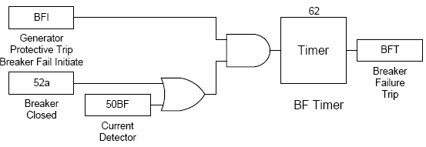
Generator Circuit Breaker Failure
If a breaker does not clear the fault or abnormal condition in a specified time, the timer will trip the necessary breakers to remove the generator from the system.
To initiate the breaker-failure timer, a protective relay must operate and a current detector or a breaker "a" switch must indicate that the breaker has failed to open, as shown in the Figure.

Slide 145
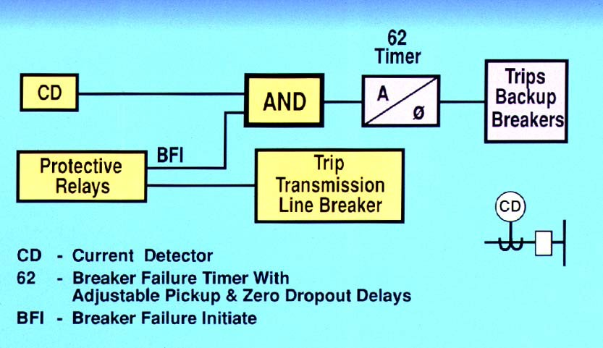

Typical Transmission Line Breaker Failure

Slide 146
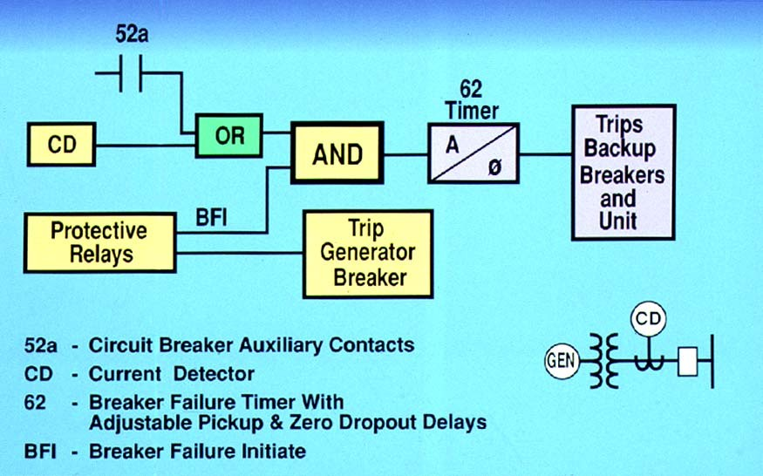

Generator Breaker Failure

Slide 147
Generator Circuit Breaker Failure
Settings summary per IEEE C37.102
Current detector PU: should be more sensitive than the lowest current present during fault involving currents.
Timer: > Gen breaker interrupting time + Current detector dropout time + safety margin

Slide 148
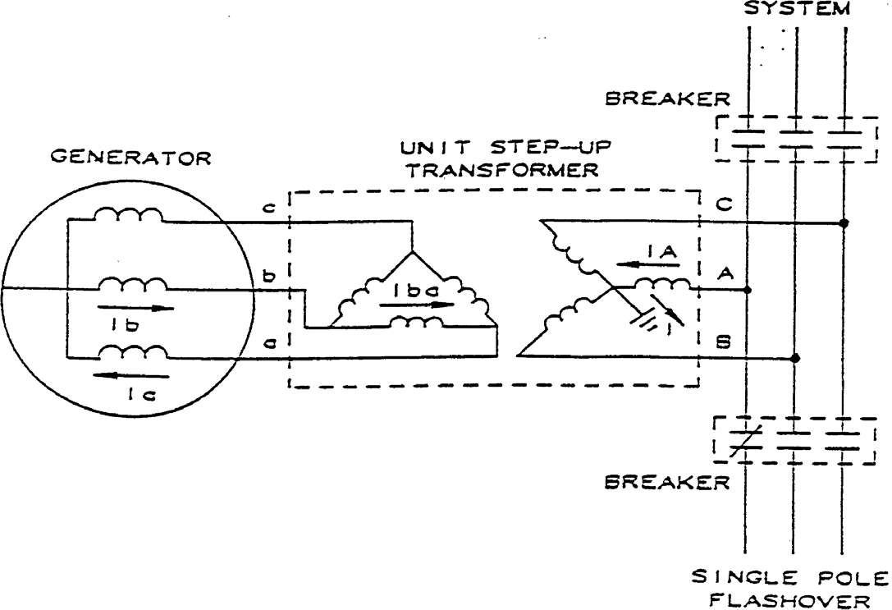
Breaker Pole Flashover & Stuck Pole

Slide 149
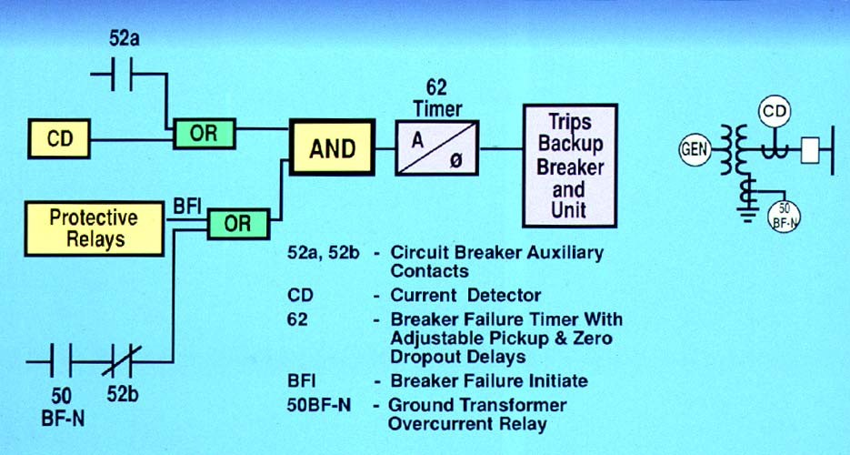

Modified Breaker Failure Logic for Breaker Head Flashover
Note: Current Detector (CD) must be set below flashover current.

Slide 150
60FL- PERDIDA DE FUSIBLES.
En generadores grandes, es práctica común usar dos o más grupos de transformadores de potencial (TP’s) en la zona de protección del generador.
Los TP’s están normalmente conectados en estrella a tierra, normalmente tienen fusibles secundarios y posiblemente fusibles primarios.
Estos TP’s son usados para proporcionar potencial a los relés de protección y al regulador de tensión.

Slide 151
Si se funde un fusible en los circuitos de los TPs, las tensiones secundarias aplicadas a los relés y al regulador de tensión serán reducidas en magnitud y desplazadas en ángulo de fase.
Típicamente, los esquemas de protección tales como 21, 32, 40 y 51V son afectados y normalmente son bloqueados cuando se pierde potencial.
Si los TP's que pierden potencial alimentan al regulador, su control se debe transferir a operación manual, a otro regulador o a otros TPs, lo que sea apropiado para evitar una condicion de sobreexcitacion.

Slide 152
El método más común para proporcionar protección por pérdida de la señal de TP’s es un relevador de balance de tensiones, el cual compara la tensión secundaria trifásica de 2 grupos de TP’s.
Cuando un fusible se funde en el circuito de alguna de las fases de un grupo de TP’s, la relación de tensiones sufre un desbalance y el relevador opera.
Históricamente, este relevador ha sido ajustado alrededor del 15% de desbalance entre tensiones.

Slide 153




GEN.
TP´s
TP´s
TRAFO UNIDAD
Regulador de Voltaje.
60
Relevador de Proteccion.

Slide 154
Un método moderno usado en la detección de fallas de TP’s hace uso de la relación de tensiones y corrientes de secuencia durante la pérdida de potencial.
Cuando se pierde la señal de un TP, las tres tensiones de fase se vuelven desbalanceadas.
Debido a este desbalance, se produce una tensión de secuencia negativa.
La tensión de secuencia positiva disminuye con la pérdida de la señal de un TP.

Slide 155
Para distinguir esta condición de una falla, se verifican las corrientes de secuencia positiva y negativa.
Este tipo de detección puede ser usado cuando únicamente se tiene un grupo de TP’s aplicados al sistema del generador.
Este método es implementado fácilmente en sistemas de protección de generador basados en microprocesadores digitales.

Slide 156
Transformador de UNIDAD.
TC´s
TP´s
TP´s
TC´s
52-G
52-U
60
FL

Slide 157
Fuse Loss
Fuse loss (loss of voltage potential) can cause voltage sensitive elements to misoperate
- 51V, 21, 78, 32, 67, 67N, 40
Typically performed using two sets of VTs and a voltage balance relay
Some small hydro installations may only have one set of VTs
Use Symmetrical Component and 3-Phase Voltage/Current methods to provide fuse loss detection on a single VT set

Slide 158
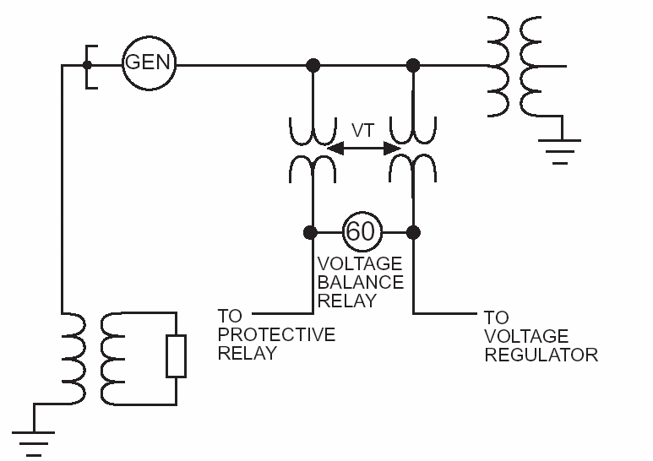
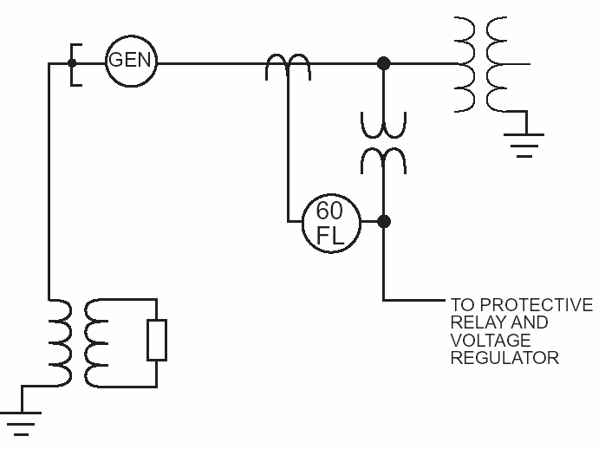
One VT
Fuse Loss
Two
VTs

Slide 159
Fuse Loss (LOP) Detection: Symmetrical Components & 3-Phase Voltage/Current Monitoring
Use to block voltage dependent elements from misoperating and to alarm
  Stops nuisance tripping and attendant full load rejection on LOP
1 and 2 phase LOP detection by symmetrical component comparison
  Presence of Negative Sequence Voltage and Negative Sequence Current indicates a Fault
  Presence of Negative Sequence Voltage and absence of Negative Sequence Current indicates a Fuse Loss

Slide 160
Fuse Loss (LOP) Detection: Symmetrical Components & 3-Phase Voltage/Current Monitoring
3 phase LOP detected by voltage and current monitoring
Low 3-Phase Voltages and High 3-Phase Currents indicates a Fault
Low 3-Phase Voltages and Low 3-Phase Current indicates a Fuse Loss

Slide 161

Trip Circuit Monitoring (74TC)
+
M-3425
1
52b Status Monitoring Input
Trip Circuit Monitoring Input
Control/Status Input
2
52/b
Other Trip Devices
Output Contact
52/a
Typically at Breaker
if 52 TC
52TC
or 86
-

Slide 162

74TC – Trip Circuit Monitoring
- Uses breaker auxiliary switch status and voltage from trip circuit to determine open in trip circuit
• Burned trip coil, faulty auxiliary switch, break in wiring
0=CB Open (52b closed) 1=CB Closed (52b open)
CI-1 52b
1=Failure 0=OK
1=Failure 0=OK
1=Failure (contact closes) 0=OK (contact opened)
CO-1 Trip Coil Failure
0
&
0
0=Continuity (current)
1=No Continuity (no current)
CI-2 TC Current
0
AND
TDOE,
PS to 0
Notes:
TDOE = time delay on energizing, times from PS (preset) to zero. While timing, output = 0; when timed out (at 0), output = 1
TDOE default at 20 cycles, range 0-120 cycles (or more)
Time delay is employed to account for indeterminate breaker position as "a" and "b" contacts change state. It prevents nuisance alarms during the transition state.
The control/status input used in the DC circuit accepts an external DC voltage source (versus being self-wetted).

Slide 163
Overcurrent Protection (50/51)

Slide 164
Overcurrent Protection
In some instances, generator overload protection may be provided through the use of a torque controlled overcurrent relay that is coordinated with the ANSI C50.13-2004 short-time capability curve
This relay consists of an instantaneous overcurrent unit and a time overcurrent unit having an extremely inverse characteristic.
An overload alarm may be desirable to give the operator an opportunity to reduce load in an orderly manner.
This alarm should not give nuisance alarms for external faults and should coordinate with the generator overload protection if this protection is provided.

Slide 165
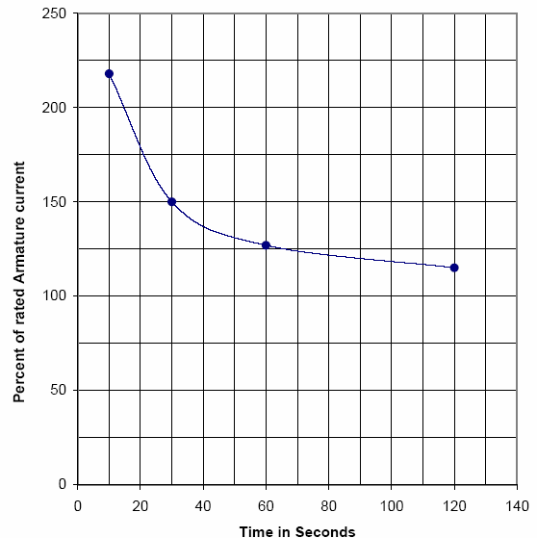
Overcurrent Protection
Turbine-generator short-time thermal capability for balanced 3-phase loading (From ANSI C50.13-2004)

Slide 166
Overcurrent Protection
Settings summary per IEEE C37.102
51PU: 75-100% FLC, time: 7 s at 226% FLC.
Where FLC: full load current.
50PU: 115% FLC, time: instantaneous Dropout: 95% of 50PU or higher

Slide 167

51V- SOBRECORRIENTE DE TIEMPO INVERSO CON C/R DE VOLTAJE.
El tipo más simple de protección de respaldo es el relé de sobrecorriente 51.
El relé 51 debe ser ajustado arriba de la corriente de carga y tener suficiente retardo de tiempo para permitir las oscilaciones del generador.
Al mismo tiempo, debe ser ajustado lo suficientemente bajo para disparar con falla de fases remota para varias condiciones del sistema.

Slide 168
En muchos casos, el criterio de ajuste confiable no puede cumplirse sobre un sistema real.
El ajuste de pickup de este tipo de relé deber ser normalmente de 1.5 a 2.0 veces la corriente nominal máxima del generador para prevenir disparos en falso.
El grupo más usado de relés de respaldo de sobrecorriente de fase son los relés de sobrecorriente controlados o restringidos por tensión (51V).
Estos relés permiten ajustes menores de la corriente de carga del generador para proporcionar mayor sensibilidad para fallas en el sistema.

Slide 169
El relé de sobrecorriente controlado con voltaje deshabilita el disparo por sobrecorriente hasta que la tensión cae por debajo del nivel ajustado.
El relé de sobrecorriente con restricción de tensión cambia el pickup de la unidad de sobrecorriente en proporción a la tensión, lo cual desensibiliza el relé para corrientes de carga mientras que incrementa la sensibilidad para fallas las cuales abaten la tensión y permite el pickup del relé.
A continuacion se muestra esta caracteristica.

Slide 170
100 %
AJUSTE DE CORRIENTE A VOLTAJE NOMINAL.
75 %
50 %
25 %
25 % 50 % 75 % 100 %
VOLTAJE APLICADO ( % Vnom)

Slide 171
Estos dos relés dependen de una caída de tensión durante la condición de falla para funcionar adecuadamente.
Para un relé controlado por tensión el ajuste de pickup debe estar entre 30% - 40% de la corriente de plena carga. Debido a los tiempos de disparo de los relés de sobrecorriente de respaldo son retardados cerca de
0.5 segundos o más.
El ajuste de retardo de tiempo está basado sobre el peor caso de coordinación con los relés de protección del sistema.

Slide 172
CONTROL DE VOLTAJE:
51 PU : 50 % (Corriente Plena Carga).
VC : 75 % Vnom.
El tipo de curva y el ajuste del Dial, deberan estar coordinados con los relevadores de linea del sistema, para fallas en las lineas de transmision de la planta.

Slide 173
RESTRICCION DE VOLTAJE:
51 PU : 150 % (Corriente Plena Carga).
El tipo de curva y el ajuste del Dial, deberan estar coordinados con los relevadores de linea del sistema, para fallas en las lineas de transmision de la planta.

Slide 174
Transformador de UNIDAD.
TC´s
TP´s
TP´s
TC´s
52-G
52-U
51V

Slide 175
Voltage Controlled or Voltage Restrained Time Overcurrent (51 V)

Slide 176
Voltage Controlled or Voltage Restrained Time Overcurrent
Faults close to generator terminals may result in voltage drop and fault current reduction, especially if the generators are isolated and the faults are severe.
Therefore, in generation protection it is important to have voltage control on the overcurrent time-delay units to ensure proper operation and co-ordination.
These devices are used to improve the reliability of the relay by ensuring that it operates before the generator current becomes too low.
There are two types of overcurrent relays with this feature – voltage-controlled and voltage-restrained, which are generally referred to as type 51V relays.

Slide 177
Voltage Controlled or Voltage Restrained Time Overcurrent
The voltage-controlled (51/27C) feature allows the relays to be set below rated current, and operation is blocked until the voltage falls well below normal voltage.
The voltage-controlled approach typically inhibits operation until the voltage drops below a pre-set value.
It should be set to function below about 80% of rated voltage with a current pick-up of about 50% of generator rated current.

Slide 178
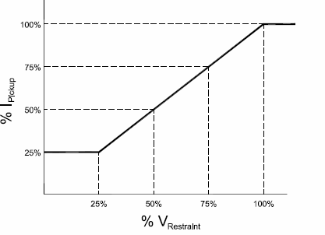
Voltage Controlled or Voltage Restrained Time Overcurrent
The voltage-restrained (51/27R) feature causes the pick-up to decrease with reducing voltage, as shown in Figure.
For example, the relay can be set for 175% of generator rated current with rated voltage applied. At 25% voltage the relay picks up at 25% of the relay setting (1.75 × 0.25 = 0.44 times rated).
The varying pick-up level makes it more difficult to co-ordinate the relay with other fixed pick-up overcurrent relays.

Slide 179
Voltage Controlled or Voltage Restrained Time Overcurrent
Settings summary per IEEE C37.102
Voltage Controlled:
Overcurrent PU: 50% FLC
Control voltage: 75%VNOM.
Inverse time curve and dial settings should be set to coordinate with system line relays for close-in faults on the transmission lines at the plant.
Voltage Restrained:
Overcurrent PU: 150% FLC at rated voltage
Inverse time curve and dial settings should be set to coordinate with system line relays for close-in faults on the transmission lines at the plant.

Slide 180
59- ALTO VOLTAJE.(SOBRETENSION)
Una condicion de sobrevoltaje puede ocurrir sin que se excedan los limites de V/Hz del generador.
En general este problema se presenta en las turbinas hidraulicas, donde debido a un rechazo de carga, la velocidad puede llegar al 200%.
Bajo esta condicion la sobreexcitacion no sera excesiva, pero la magnitud de voltaje puede ser mayor al limite permisible de la maquina.

Slide 181
El relevador de V/Hz del generador no puede detectar una condicion de alto voltaje, por lo que un relevador para esta condicion es necesario.
En general este no es un problema en turbinas de gas y vapor, debido a la rapida respuesta del sistema de control de velocidad y reguladores de voltaje.
La sobrevelocidad originada por pérdidas de carga o desperfectos en el regulador de tensión producen sobretensiones.

Slide 182
Toda sobretensión asociada con una sobrevelocidad será controlada por el regulador automático de velocidad.
No obstante, en las unidades hidráulicas, el flujo de agua no puede ser interrumpido o deflectado tan rápidamente y puede originarse una sobrevelocidad.
En el caso de que la excitatriz se encuentre acoplada directamente a la máquina, la tensión tiende a crecer casi con el cuadrado de la velocidad.

Slide 183
El pickup debe ser ajustado arriba de la máxima tensión de operación normal, el relevador puede tener una característica de tiempo inverso o definido para
darle oportunidad al regulador de responder a
el
condiciones transitorias antes de que ocurra disparo.
Adicionalmente, puede ser aplicado un elemento instantáneo para sobretensiones muy altas.
Es importante que el relé de sobretensión tenga una respuesta plana a la frecuencia, porque pueden presentarse cambios de frecuencia durante el evento de sobretensión.

Slide 184
Esto es de particular importancia en instalaciones hidroeléctricas que pueden tener límites en la velocidad de cierre de compuertas, impuesto por la presión hidráulica en las compuertas de las esclusas.
En tales casos, estas unidades pueden sufrir incrementos de velocidad del orden de 200 % durante un rechazo total de carga, antes de que la acción del gobernador pueda tener efecto para reducir la velocidad.

Slide 185
RELEVADOR T.I. e INSTANTANEO.
PU : 110% Vnom.
Tiempo: 2.5 seg. A 140 % de PU (Pick UP).
Instantaneo: 130 – 150 % Vnom.
RELEVADOR TIEMPO DEFINIDO (2 Elementos):
Alarma PU : 110% Vnom.
Tiempo: 10< t < 15 seg.
Trip PU : 150% Vnom.
Tiempo : 2 seg.

Slide 186
Transformador de UNIDAD.
TC´s
TP´s
TP´s
TC´s
52-G
52-U
59

Slide 187
Overvoltage (59)

Slide 188
Overvoltage
Generator overvoltage may occur without necessarily exceeding the V/Hz limits of the machine.
Protection for generator overvoltage is provided with a frequency-compensated (or frequency insensitive) overvoltage relay.
The relay should have both an instantaneous unit and a time delay unit with an inverse time characteristic.
Two definite time delay relays can also be applied.

Slide 189
Overvoltage
Settings summary per IEEE C37.102
Relays with inverse time characteristic and instantaneous
PU : 110%Vn; t= 2.5 s at 140% of PU setting
Inst : 130 - 150% Vn
Relays with definite time characteristic and two stages
Alarm PU : 110%Vn; 10< t < 15 s
Trip PU : 150% Vn; time: 2s

Slide 190
Stator Protection for Ground Faults
95% stator ground fault provided by 59N
Tuned to the fundamental frequency
Must work properly from 10 to 80 Hz to provide protection during startup.
Additional coverage near neutral (last 5%) provided by:
  27TN: 3rd harmonic undervoltage
  59D: Ratio of 3rd harmonic at terminal and neutral ends of winding
Full 100% stator coverage by 64S
  Use of sub-harmonic injection

Slide 191
59N- ALTO VOLTAJE EN EL NEUTRO.
La funcion 59N proporciona proteccion contra fallas a tierra del estator, cuando el generador esta conectado a tierra mediante una alta impedancia (transformador de distribucion).
El relevador usado para esta función está diseñado para ser sensible a tensión de frecuencia fundamental e insensible a tensión de tercera armónica y a otras tensiones armónicas de secuencia cero, que están presentes en el neutro del generador.

Slide 192
Puesto que la impedancia de puesta a tierra es grande comparada con la impedancia del generador y otras impedancias en el circuito, la tensión total fase-neutro será imprimida a través del dispositivo de puesta a tierra con una falla SLG en las terminales del generador.
La tensión en el relé es función de la relación del transformador de distribución y del lugar de la falla.

Slide 193
TRAFO UNIDAD
SISTEMA
A B C
52
A B C
TRAFO UNIDAD
a b c
GENERADOR
a b c
GENERADOR
59N
TRAFO GND.
59N
TRAFO GND.

Slide 194
TRAFO UNIDAD
La tensión total fase-
neutro será imprimida a
través del dispositivo de puesta a tierra con una falla SLG en las terminales del generador.
a b c
La tensión será máxima
GENERADOR
para una falla en terminales y disminuirá en magnitud a medida que la
falla se mueva de las
59N
terminales del generador hacia el neutro.
TRAFO GND.

Slide 195
TRAFO UNIDAD
Típicamente,
el relé de
sobretensión tiene un
ajuste de pickup mínimo de aproximadamente 5 Volts.
a b c
Con este ajuste y con la relacion del transformador
GENERADOR
de distribución, típicas,
este esquema es capaz de detectar fallas hasta del orden del 2-5% al neutro del estator.
59N
TRAFO GND.

Slide 196
100 %
VOLTAJE EN EL NEUTRO. (60Hz)
75 %
50 %
25 %
0 % 25 % 50 % 75 % 100 % DEVANDO DEL ESTATOR.
5% no cubierto por la proteccion 59N.
NEUTRO. TERMINALES

Slide 197
59N PU : 5 V.
Tiempo : 5 Seg.
El ajuste de tiempo debera ser coordinado con los demas equipos de proteccion.

Slide 198
Transformador de Aterrizamiento.
Transformador de UNIDAD.
TC
TC´s
TP´s
52-G
TP´s
TC´s
52-U
59
N

Slide 199
Transformador de Aterrizamiento.
Transformador de UNIDAD.
TC
TC´s
TP´s
52-G
TP´s
TC´s
52-U
Transformador de Aterrizamiento.
59
N
TC
59
N

Slide 200
Ground Overvoltage (59N)

Slide 201
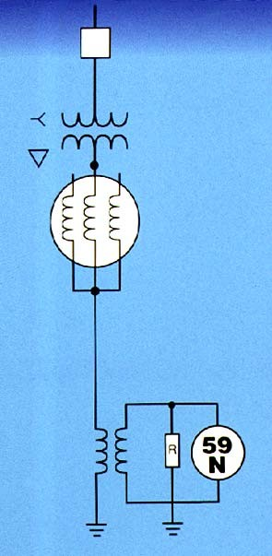

Stator Ground Protection
High impedance ground limits ground fault current to about 10A
- Limits damage on internal ground fault
Conventional neutral overvoltage relay provides 90-95% stator coverage
Last 5-10% near neutral not covered
Undetected grounds in this region bypass grounding transformer, solidly grounding the machine!

Slide 202
59N
Element
Voltage at Neutral (60 Hz)
1.0
pu
0.5
pu
0
0% N
50%
Fault Position
100% T
Grounding transformer ratio selected that provides 120V (1.0 pu) for ground fault at machine terminals

Slide 203
Stator Ground Protection
59N – Generator Neutral Overvoltage
Provides three levels of setpoints
  1st level set sensitive to cover down to 5% of stator
    Delay to coordinate with close-in system ground faults capacitively coupled across GSU
  2nd level set higher than the capacitively coupled voltage so coordination from system ground faults is not necessary
    Allows higher speed tripping
    Only need to coordinate with PT fuses
  3rd level may be set to initiate waveform capture and not trip

Slide 204

100 %- FALLA A TIERRA DEL ESTATOR
(59N/27TH).
El esquema de protección más ampliamente usado en sistemas puestos a tierra con alta impedancia, consiste de un relé de sobretensión con retardo de tiempo (59N) conectado a través del resistor de puesta a tierra para sensar tensión de secuencia cero.
Estos esquemas, aunque adecuados, sólo proporcionan protección sensible para únicamente alrededor del 95% del estator.

Slide 205
Esto es debido a que la falla en el 5% restante del devanado, cerca del neutro, no causará suficiente tensión residual de 60 Hz para operar a estos relés.
Es importante proteger todo el generador con un sistema de protección de falla a tierra adicional de tal forma que se cubra el 100% del devanado.
Las componentes de tensión de 3ª Armónica están presentes en las terminales de casi todas las máquinas en diferentes grados; se presentan y varían debido a las diferencias en el diseño y fabricación.

Slide 206
Para una falla cercana al neutro, el nivel de tensión de tercera armónica en el neutro disminuye.
Por lo tanto, un relevador de baja tensión que operan a partir de la tensión de 3ª Armónica medido en el extremo del neutro es usado para detectar las fallas cercanas al neutro.
Las fallas a tierra en el resto de los devanados seran detectadas por la protección de falla a tierra (59N).
La combinación de ambos relés proporciona protección al 100% del devanado del estator.

Slide 207



100%
0%

Slide 208


27 TH
5% - 10%
27
TN
0%
100%

Slide 209
27 TH
5% - 10%
59N
95% - 90%
27
TN
59N
0%
100%

Slide 210
27 TH
5% - 10%
59N
95% - 90%
27
TN
59N
0%
TRASLAPE
10% - 30%
100%

Slide 211
Transformador de Aterrizamiento.
Transformador de UNIDAD.
TC
TC´s
TP´s
52-G
TP´s
TC´s
52-U
27
TN
59N

Slide 212





Transformador de Aterrizamiento.
TC
27
TN
59N

Slide 213
100% Stator Ground (59N/27TH)

Slide 214
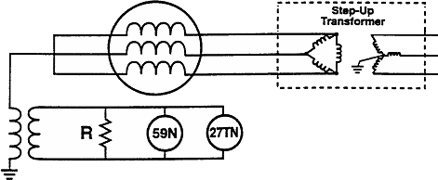
Stator Ground
Provides 100% protection for stator ground fault on generators which are high impedance grounded
Used on unit connected generators
Ground current limited to about 10A primary
High Impedance Grounding

Slide 215
27TN – 3rd Harmonic Neutral Undervoltage
Provides 0-15% stator winding coverage (typ.)
Tuned to 3rd harmonic frequency
Provides two levels of setpoints
Supervisions for increased security under various loading conditions
  Any or All May be Applied Simultaneously
    Positive Sequence Undervoltage Block
    Underpower Block; Forward & Reverse
    Under VAr Block; Lead & Lag
    Power Factor Block; Lead & Lag
    Definable Power Band Block

Slide 216
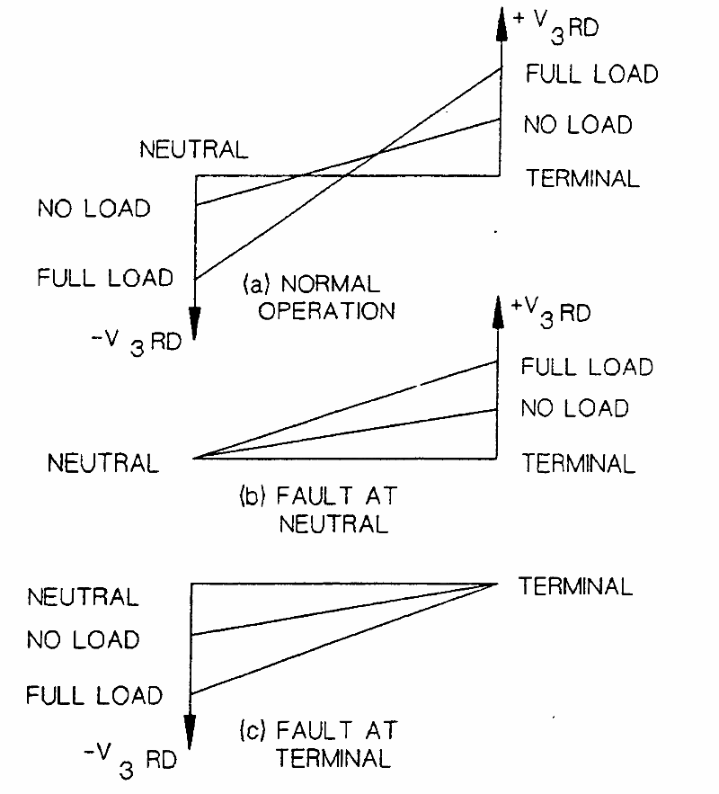
3rd Harmonic in Generators
3rd harmonic present in terminal and neutral ends
Can vary with loading
Useful for ground fault detection near neutral
– If 3rd harmonic goes away, conclude a ground fault near neutral

Slide 217
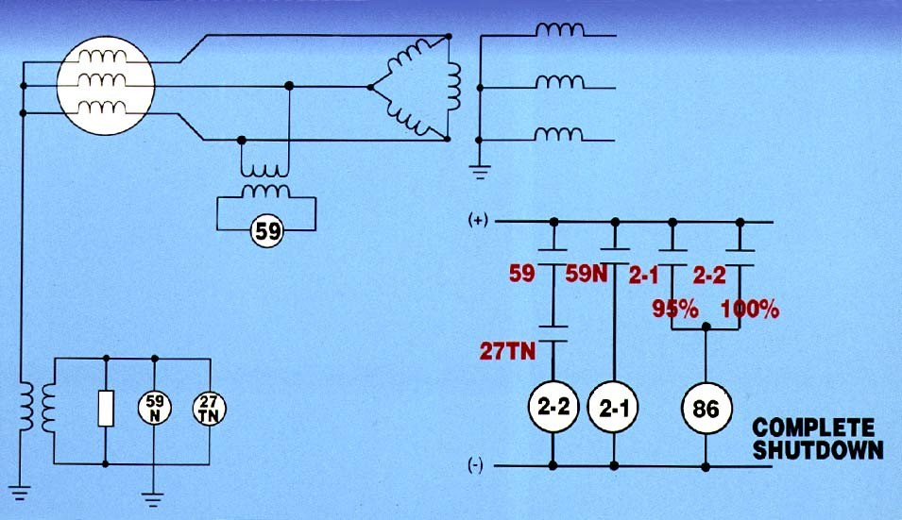

100% Stator Ground Fault (59N/27TN)
Third-Harmonic Undervoltage Ground-Fault Protection Scheme

Slide 218
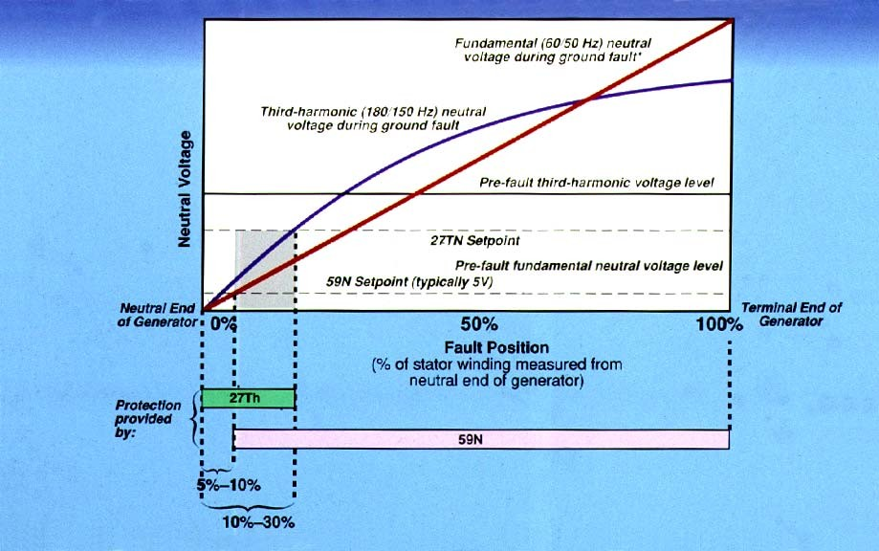

100% Stator Ground Fault (59N/27TN)
Overlap of Third Harmonic (27TN) with 59N Relay

Slide 219
Stator Ground
Settings summary per IEEE C37.102
59G element: Pickup = 5 V; t = 5 s
Note: Time setting must be selected to provide coordination with other system protective devices.
27TH element: Pickup = 50% of minimum normal generator 3rd harmonic. t = 5 s

Slide 220
59D- DIFERENCIAL DE VOLTAJE 3ª .
Esta funcion compara el voltaje de tercer armonico del neutro, contra el voltaje de tercer armonico presente en las terminales del generador.
La relacion de estos voltajes, es relativamente constante para todas las condiciones de carga.
Una falla fase a tierra en el estator, rompera este equilibrio, y provocara el disparo del relevador 59D.
Cuando ocurre una falla fase a tierra en el estator, el voltaje de tercer armonico se incrementa, y causa la operación del relevador.

Slide 221

Transformador de Aterrizamiento.
Transformador de UNIDAD.
TC
TC´s
TP´s
52-G
TP´s
TC´s
52-U
59
N
59
D

Slide 222
Transformador de Puesta a tierra
TC
TC´s
TP´s
59
N
59
D

Slide 223
Third Harmonic Voltage Differential Protection (59D)

Slide 224
59D – 3rd Harmonic Ratio Voltage
Examines 3rd harmonic at line and neutral ends of generator
Provides 0-15% stator winding coverage and 85• 100% (typ.)
Does not have a security issue with loading, as can a 27TN
– May be less reliable than 27TN (note enough difference to trip)
“Blind spot” at mid-winding protected by 59N
Needs wye PTs; cannot use delta PTs

Slide 225
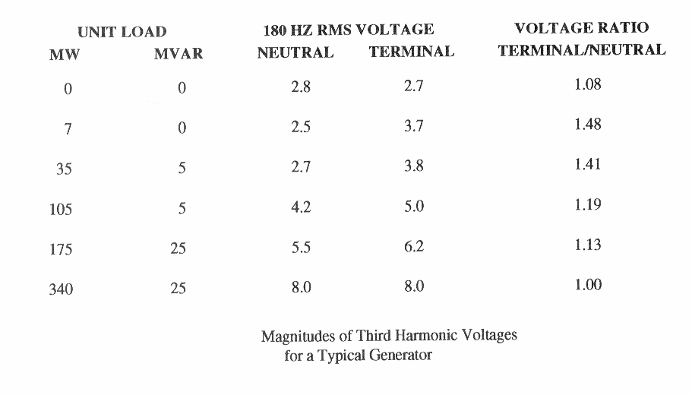
3rd Harmonic in Generators: Typical 3rd Harmonic Values
3rd harmonic values tend to increase with power and VAr loading
Fault near neutral causes 3rd harmonic voltage at neutral to go to zero volts

Slide 226
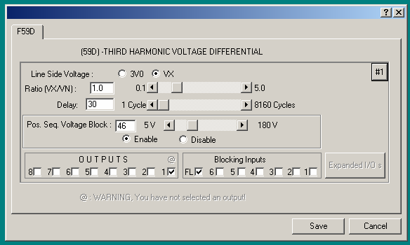
59D – 3rd Harmonic Ratio Voltage

Slide 227






Stator Ground Faults: High Z Element Coverage
59N-1
59N-2
59D
27TN
0%
100%

Slide 228

64S-
FALLA A TIERRA DEL ESTATOR
(INYECCION DE SEÑAL BAJA FREC.)
Un metodo para proporcionar una proteccion del 100% del devanado del estator, se logra atravez de la inyeccion de una señal de baja frecuencia (20 Hz), atravez del secundario del transformador de neutro.
Este metodo proporciona proteccion para el generador cuando esta en linea, y cuando esta fuera de linea (mientras que el generador de señal y el relevador de proteccion esten energizados).

Slide 229
El voltaje de 20Hz se inyecta al secundario del transformador de neutro, a traves de un filtro pasa banda, el cual solo deja pasar la señal de 20 Hz, y rechaza todas las demas señales.
Ademas de la inyeccionde voltaje, se utiliza un CT para medir la corriente producida por la baja frecuencia (20 Hz).
Cuando el generador opera normalmente, sólo una pequeña cantidad de corriente de 20 Hz fluira por el estator, como resultado de la capacitacia del estator a tierra.

Slide 230
La corriente de 20 Hz que fluye atravez del estator en condiciones normales es :
₌ V₂₀ * N²
I
NF
^{X}CS

Slide 231
La corriente de 20 Hz que fluye a traves del estator en condiciones normales es :
₌ V₂₀ * N²
I
NF
^{X}CS
Relacion del Transformador de Neutro.
V. 20 Hz
Capacitancia Estator a Tierra
Corriente sin Falla.

Slide 232
Cuando ocurre una falla a tierra en el estator (en cualquier parte del devanado), la corriente de 20Hz se incrementara, esto debido a que la capacitacia sera cortocircuitada.
Este cambio en el nivel de corriente es detectado por el relevador, el cual despues de un tiempo ajustado, envia una señal de disparo.

Slide 233
Transformador de Aterrizamiento.
Transformador de UNIDAD.
TC
TC´s
TP´s
52-G
TP´s
TC´s
52-U
Filtro de Acoplamiento.
TC
Generador de Baja Frecuencia 20 Hz..
Relevador de Proteccion.

Slide 234

Transformador de
Generador de Baja Frecuencia 20 Hz..
Aterrizamiento.
TC
Filtro de Acoplamiento.
Relevador de Proteccion.
TC

Slide 235
64S – Subharmonic Injection
Injects subharmonic frequency
– Does not rely on third harmonic signature of generator
Provides full coverage protection
Provides on and offline protection
Frequency independent

Slide 236






64S
Natural Capacitance
I
*
V
Coupling Filter
Voltage Injector
M-3425A
Measurements
other ground voltage elements
Notes:
Subharmonic injection typically at 15-20 Hz
Coupling filter low pass or notch tuned for subharmonic frequency
Measurement inputs tuned to respond to subharmonic frequency

Slide 237

64S – Subharmonic Injection

Slide 238







Stator Ground Faults: High Z Element Coverage
59N-1
59N-2
59D
27TH
64S
0%
100%

Slide 239
64F- FALLA A TIERRA EN EL CAMPO.
El circuito de campo de un generador es un sistema de
C.D. no puesto a tierra.
Una sola falla a tierra generalmente no afectará la operación de un generador ni producirá efectos de daño inmediato.
Sin embargo, la probabilidad de que una segunda falla a tierra ocurra es mayor después de que la primera falla a tierra ha ocurrido.

Slide 240
+
-
41

Slide 241
+
-
41

Slide 242
+
-
41

Slide 243
+
-
41

Slide 244
Cuando se tiene una segunda falla a tierra, una parte del devanado de campo estará corto circuitada, produciendo por lo tanto flujos desbalanceados en el entre hierro de la máquina.
Los flujos desbalanceados producen fuerzas magnéticas desbalanceadas las cuales dan como resultado vibración y daño de la máquina.
Una tierra en el campo también produce calentamiento del hierro del rotor debido a las corrientes desbalanceadas.

Slide 245
Dentro de la industria las prácticas de disparo para relés de tierra en el campo no están bien establecidas.
Algunas empresas disparan, mientras que otras prefieren alarmar, arriesgando así tener una segunda falla a tierra y mayor daño.
Existen varios métodos de uso común para detectar tierras en el campo del rotor.

Slide 246

+
-
41
64F
+
64F
-

Slide 247
+
-
41
64F
+
64F
-

Slide 248
Una tierra en cualquier punto del campo causará que el relé opere.
Se usa una escobilla para aterrizar la flecha del rotor puesto que la película de aceite de los cojinetes puede insertar suficiente resistencia en el circuito, de forma que el relé podría no operar para una tierra en el campo.
Un retardo de tiempo de 1.0 – 3.0 segundos es normalmente usado con este relé.

Slide 249
Un segundo método usado para detectar tierras en el circuito de campo, usa un divisor de tensión y un relé sensible de sobretensión entre el punto medio del divisor y tierra.
Una tensión máxima es impuesta al relé por una tierra en el lado positivo o negativo del circuito de campo.
Sin embargo, existe un punto ciego entre positivo y negativo en el que una falla a tierra no producirá una tensión a través del relé.
La siguiente figura ilustra este método.

Slide 250

V
+
R1
R2
-
41
64F

Slide 251
Este relevador está diseñado para superar el problema usando un resistor no lineal (varistor) en serie con una de los dos resistencias (la resistencia del varistor varía con la tensión aplicada), en el divisor de tensión.
El divisor es dimensionado de tal forma que el punto ciego del devanado de campo está en el punto medio del devanado cuando la tensión del excitador está a tensión nominal.
Los cambios en la tensión del excitador moverán el punto ciego del centro del devanado de campo.

Slide 252
El metodo de inyeccion de baja frecuencia, ha sido ampliamente usado en europa con gran éxito.
Una señal cuadrada de ±15, es aplicada al campo atravez de un acoplador de tierra, la señal de retorno del voltaje es modificada debido a la capacitacia del devanado de campo.
La frecuencia de la señal es ajustada (0.1 a 1.0 Hz), para compensar la capacitacia del devanado de campo.
Comparando la señal de voltaje de entrada y salida, el relevador calcula la resistencia del devanado de campo.

Slide 253

GENERADOR
+
ROTOR
EXCITACION
RELEVADOR DE PROTECCION
DISPOSITIVO ACOPLADOR PASIVO
-

Slide 254
El proposito del circuito acoplador es aislar el alto nivel de voltaje del campo, del amplificador de la señal cuadrada.
La resistencia a tierra del rotor (campo) y la resistencia del acoplador, dividen la señal de voltaje inyectada, como un divisor de voltaje.
El voltaje proporcional a la resistencia del campo a tierra, es retroalimentado al relevador digital atravez de acoplador.

Slide 255
Vf
V. RESISTENCIA ROTOR A TIERRA (V)
6
5
4
3
2
1
KΩ
0
20 40 60 80 100 120
RESISTENCIA ROTOR A TIERRA.
140

Slide 256
EXC.
Relevador
41
Acoplador
M-3921
Transformador de UNIDAD.
TC´s
TP´s
TP´s
TC´s
52-G
52-U

Slide 257



EXC.
Relevador
41
Acoplador M-3921
TC´s
TP´s
52-G

Slide 258


Slide 259
Field Ground (64F)

Slide 260
Field (Rotor) Ground Fault Protection
The field circuit of a generator is an ungrounded system. As such, a single ground fault will not generally affect the operation of a generator.
However, if a second ground fault occurs, a portion of the field winding will be short circuited, thereby producing unbalanced air gap fluxes in the machine.
These unbalanced fluxes may cause rotor vibration
that may quickly
damage the machine; winding and
also, body
unbalanced rotor temperatures caused
rotor
by uneven rotor winding
currents may cause similar damaging vibrations.

Slide 261
Field (Rotor) Ground Fault Protection
The probability of the second ground occurring is greater than the first, since the first ground establishes a ground reference for voltages induced in the field by stator transients, thereby increasing the stress to ground at other points on the field winding.
On a brushless monitoring for field
excitation system continuous ground is not
possible with
conventional field ground relays since the generator field connections are contained in the rotating element.
Insurance companies consider this is the most frequent internal generator fault
Review existing 64F voltage protection methods

Slide 262

Typical Generator Field Circuit
A single field ground fault will not:
→affect the operation of a generator
→produce any immediate damaging effects

Slide 263
Typical Generator Field Circuit
Ground #1
The first ground fault will:
→ establish a ground reference making a second ground fault more likely
→ increase stress to ground at other points in field winding

Slide 264
Typical Generator Field Circuit
Ground #1
Ground #2
The second ground fault will:
→ short out part of field winding causing unit vibrations
→ cause rotor heating from unbalanced currents
→ cause arc damage at the points of fault

Slide 265

Detection Using a DC Source
A dc voltage source in series with an overvoltage relay coil is connected between the negative side of the generator field winding and ground.
A ground anywhere in the field will cause the relay to operate.

Slide 266

Using Injection Voltage Signal

Slide 267
Using Injection Voltage Signal
The figure shows a field ground fault detection scheme using a low frequency square wave injection principle.
A +15 V square wave signal is injected into the field. The return signal waveform is measured and the insulation resistance is estimated.
The injection frequency setting is adjusted (0.1 to 1.0 Hz) based on the field winding capacitance.
The measurement on the return signal is taken after the signal reaches steady state.

Slide 268
Using Injection Voltage Signal
In addition, digital relays may provide real-time monitoring of actual insulation resistance so deterioration with time may be monitored.
The passive coupling network is used to isolate high dc field voltages from the relay.
Backup protection for the above described schemes usually consists of vibration detecting equipment.
Contacts are provided to trip the main and field breakers if vibration is above that associated with normal short circuit transients for faults external to the unit.

Slide 269
Field (Rotor) Ground Fault Protection
Settings summary per IEEE C37.102
Field ground detection using DC a source:
1< t <3 s
Field ground detection for Brushless Machines with infrared LED communications: time up to 10 s
Field ground detection using square wave voltage injection:
ALARM = 20 kΩ TRIP = 5 kΩ
low frequency

Slide 270
78- FUERA DE PASO.
Existen muchas combinaciones de condiciones de operación, fallas y otros disturbios que podrían causar una condición de pérdida de sincronismo entre dos partes de un sistema de potencia o entre dos sistemas interconectados.
Si tales eventos ocurren, los generadores asincrónicos deben ser disparados tan pronto como sea posible para prevenir daños al generador o antes de que se produzca una salida mayor.

Slide 271
Adicionalmente a la liberación prolongada de falla, otros factores que pueden llevar a la inestabilidad son:
Operación de generadores en región adelantada durante periodos de carga ligera.
Baja tensión del sistema.
Baja excitación de la unidad, impedancia excesiva entre la unidad y el sistema.
Operaciones de switcheo de líneas.
La condición de pérdida de sincronismo causa altas corrientes y esfuerzos en los devanados del generador y altos niveles de pares transitorios en la flecha.

Slide 272
Si la frecuencia de deslizamiento de la unidad con respecto al sistema de potencia se aproxima a una frecuencia torsional natural, los pares pueden ser lo suficientemente grandes para romper la flecha.
Por lo tanto, es deseable disparar inmediatamente la unidad, puesto que los niveles de par en la fecha se forman con cada ciclo subsecuente de deslizamiento.
Esta formación es el resultado del continuo incremento de la frecuencia de deslizamiento, la cual pasa por la primera frecuencia torsional natural del sistema de la flecha.

Slide 273
El transformador elevador de la unidad también estará sujeto a muy altas corrientes transitorias en devanados, las cuales imponen grandes esfuerzos mecánicos en sus devanados.
La mejor forma para visualizar y detectar el fenómeno de pérdida de sincronismo es analizar las variaciones en el tiempo de la impedancia aparente como es vista en las terminales del generador o en las terminales de alta tensión del transformador elevador.
Esta trayectoria de la impedancia aparente depende del tipo del gobernador, del sistema de excitación de la unidad y del tipo de disturbio que inició la oscilación.

Slide 274


EG∠δ
ES∠0°
ZG
ZL
ZS

Slide 275
EG∠δ
I
ES∠0°
ZG
ZL
ZS
_{I =} EG∠δ - ES∠0° ZG + ZL + ZS

Slide 276
PE = ^{EG ES} Sen δ
P (PU)
ZT
ZT = ZG + ZL + ZS
τm
δ
0°
45°
90°
135°
180°

Slide 277


Slide 278
Diametro : 2X'd + 1.5 XTG
Distancia del Blinder (d) =
((X'd + XTG + XmaxSG1)/2) x tan (90-(d/2));
d: Separacion angular entre el generador y el sistema, en el cual el relevador determinara inestabilidad.
Si no existe un estudio de estabilidad: d = 120º
t = Resultado del estudio de destabilidad. Tipicamente 40 < t < 100 ms

Slide 279
Transformador de UNIDAD.
TC´s
TP´s
TP´s
TC´s
52-G
52-U
78

Slide 280
Generator Out-Of-Step Protection (OSP)
(78)

Slide 281
When is OSP needed?
When critical switching times are short enough to warrant concern that backup clearing of a system fault could exceed critical switching time.
This swing locus passes through the generator or GSU
Credible loss of transmission lines could result in high transfer reactance between the generator and the power system

Slide 282
Background
Power system stability enables the synchronous machines of a system to respond to a disturbance such as transmission system faults, sudden load changes, loss of generating units or line switching.
Loss of synchronism is produced when the angle of the EMF of a machine increases to a level that does not allow any recovery of the plant when the machine is said to have reached a slip.
Transient stability studies allow to determine if the system will remain in synchronism following major disturbance

Slide 283
OST & PSB Functions
During power system disturbances, the voltage and current which feed the relays vary with time and, as a result, the relays will also see an impedance that is varying with time.
Certain power system disturbances may cause loss of synchronism between a generator and the rest of the utility system, or between neighboring utility interconnected power systems.

Slide 284
OST & PSB Functions
If such a loss of synchronism occurs, it is imperative that the generator or system areas operating asynchronously are separated immediately through controlled islanding of the power system using out-of- step protection systems-OST.
OST systems must be complemented with Power Swing Blocking (PSB) of distance relay elements prone to operate during unstable power swings. PSB prevents system separation from occurring at any locations other than the pre-selected ones.

Slide 285
Power Transfer Equation
VS x VR
P =
Sinδ
X

Slide 286
Power Transfer Equation
Terms of the Power Transfer Equation:
Vs is the sending voltage
Vr is the receiving voltage
δ is the angle between them
X is the transfer impedance (We assume no R in the transfer impedance so that power in equals power out.)
For a given situation, power transfer is increased by:
If Vs and/or Vr is increased.
X is decreased
Angle is increased (0-90 degrees) so that the sine of δ is increased.

Slide 287
Two-Machine System
P
V_{S} & V_{R}
90°
Constant
δ
VS x VR
P =
Sinδ
X

Slide 288



Effect of Faults on Power Transfer
 |  | B | efore | Fa | u lt
 | F S | aulty Lin e w itched O u t
L-G Fault
 | L-L | Fault
T₀ | L- | L-G F ault
 |  | 3 ø Fa | u l t
P e r Un it T o rque or P ow er
0 10 20 30 40 50 60 70 80 90 100 110 120 130 140 150 160 170 180
A ng ular D isplacem ent in D egrees

Slide 289

Network with Three Phase Fault
S
R
S'
A
3∅
B
R'
V_{S} '
V_{R}‘
Fault
n
P

Slide 290

Power Transfer Curve
U
Before Fault
K
Line A-B Open
Final Operating Point
Steady State Load Requirements and Mechanical Input To Generators
J
II
Transmitted Power
Initial Operating Point
P
D
L
I
A Breaker Open B Breaker Closed
During 3 ∅ Fault
H
N
G
A and B Breakers Closed
E
F
45
90
135
180
Angle m

Slide 291
Power Transfer Curve
The shaded area under the steady state power transfer line represents the surplus energy (accelerating power times time) that had to be absorbed by the system during the fault.
The shaded area above the steady state power transfer line represents the energy that the system can accept (decelerating power times time).
If the area above the line is less than the area below the line, the system will swing past the steady state amount of power that must be transferred and go out of step.
Notice that you can go past 90 degrees dynamically and still remain stable as long as you do not go past point L.

Slide 292
Power Transfer Curve
Ways the protection system can mitigate the affect of the fault on power swings.
Fast clearing
Pilot systems
Breaker failure systems
Single pole tripping
High speed reclosing
Load shedding

Slide 293
Impedances Seen by Relays

Slide 294



Impedances Seen by Relays
δ

Slide 295



Impedances Seen by Relays
δ

Slide 296
Basics of Power Swing Blocking
R
X
B
V_{R} I_{S}
Q
Increase in δ_{S} when V_{S} = V_{R}
O
Z _{L}
δS
V_{A} / I_{S}
A
V_{S}
S
R
V_{S} I _{S}
Impedance seen by the relay

Slide 297
Basics of Power Swing Blocking
Power oscillation with V_{s} >V_{r}
Zone 3
Zone 2
Measuring unit
Blocking relay characteristic
Load characteristic

Slide 298
Basics of Out of Step Protection
The Out-of-Step function (78) is used to protect the generator from out-of-step or pole slip conditions.
There are different ways to implement Out of Step Protection.
One of the commonest types uses one set of blinders, along with a supervisory MHO element.

Slide 299

Basics of Out of Step Protection
The pickup area is restricted to the shaded area, defined by the inner region of the MHO circle, the region to the right of the blinder A and the region to the left of blinder B.

Slide 300
Basics of Out of Step Protection
For operation of the blinder scheme :
The positive sequence impedance must originate outside either blinder A or B,
It should swing through the pickup area and progress to the opposite blinder from where the swing had originated.
The swing time should be greater than the time delay setting
When this scenario happens, the tripping circuit is complete. The contact will remain closed for the amount of time set by the seal-in timer delay.

Slide 301


Generator Out-of-Step Protection (OSP)
Unstable
Stable
_{X}’_{d}
X_{T}
X_{S}

Slide 302

Setting of 78 Relays
X
D
A
B
SYSTEM
^{X} maxSG1
1.5 X _{TG}
O
TRANS ^{X}TG
δ
P
O
R
M
Swing Locus
GEN
X´_{d}
MHO ELEMENT
2X´
d
d
A
B
ELEMENT PICK-UP
ELEMENT PICK-UP
C
BLINDER ELEMENTS

Slide 303
Setting of 78 Relays
Settings summary per IEEE C37.102-2005
Mho Diameter : 2X'_{d} + 1.5 X_{TG}
d = ((X'_{d} + X_{TG} + X_{maxSG1})/2) x tan (90-(δ/2))
where
d: Blinder distance
δ: angular separation between generator
and the system which the relay determines instability.
If there is not stability study available δ = 120º
t = as per transient stability study typically 40 < t < 100 ms

Slide 304
81- SOBRE-BAJA FRECUENCIA.
Tanto el generador como la turbina están limitados en el grado de operación a frecuencia anormal que puede ser tolerados.
A frecuencias reducidas, se tendrá una reducción en la capacidad del generador.
La turbina, especialmente turbinas de vapor y gas, el funcionamiento a frecuencias bajas es más estricto que en generador, debido a las posibles resonancias mecánicas en las muchas etapas de los álabes de la turbina.

Slide 305
La desviación de la velocidad nominal bajo carga traerá estímulos de frecuencias cercanos a una o más de las frecuencias naturales de los varios álabes y habrá un incremento en los esfuerzos vibratorios.
A medida que se incrementan los esfuerzos vibratorios, el daño es acumulado, lo cual puede conducir a la fractura de algunas partes de la estructura de los álabes.

Slide 306
Las condiciones de frecuencia anormal pueden causar disparos de generadores, que líneas de enlace se abran por sobrecarga o que partes del sistema se separen debido a las oscilaciones de potencia y a la inestabilidad resultante.
Esto podría dar como resultado que el sistema de potencia se separe en una o más islas aisladas eléctricamente.
En un sistema de potencia pueden ocurrir dos tipos de condiciones de frecuencia anormal:

Slide 307
La condición de baja frecuencia ocurre en un sistema de potencia como resultado de una súbita reducción en la potencia de entrada por la pérdida de generador(es) o pérdidas de enlaces clave de importación de potencia.
Esto puede producir un decremento en la velocidad del generador, lo que causa una disminución de la frecuencia del sistema.

Slide 308
La condición de sobrefrecuencia ocurre como resultado de una pérdida súbita de carga o pérdida de enlaces clave de exportación de potencia.
La salida del impulsor que alimentaba la carga inicial es absorbida por la aceleración de estas unidades y puede resultar un incremento en la frecuencia del sistema.

Slide 309
81U ALARMA:
Pickup: 59.5 Hz.
Tiempo: 10 s
81U DISPARO:
Este ajuste debera estar por debajo del ajuste del relevador de deslastre de carga por baja frecuencia, y por encima del limite de operacion de baja frecuencia de la turbina.

Slide 310
81O ALARMA
Pickup: 60.6 Hz.
Tiempo: 5 sec.

Slide 311
Transformador de UNIDAD.
TC´s
TP´s
TP´s
TC´s
52-G
52-U
81

Slide 312
Frequency (81)

Slide 313
Frequency
The operation of generators at abnormal frequencies (either overfrequency or underfrequency) generally results from full or partial load rejection or from overloading of the generator.
Load rejection will cause the generator to overspeed and operate at some frequency above normal
Steam and gas turbines are more limited or restrictive to abnormal frequency than hydrogenerators.
At some point abnormal frequency may impact turbine blades and result in damage to the bearings due to vibration.

Slide 314
Abnormal Operating Conditions
81 – Four Step Frequency
  Any step may be applied over- or underfrequency
  High accuracy – 1/100th Hz (0.01 Hz)
  “Scheme 2” of C37.106 coordination with System Load Shedding
81R – Rate of Change of Frequency
  Allows tripping on rapid frequency swing
81A – Underfrequency Accumulator
  Time Accumulation in Six Underfrequency Bands
  Limits Total Damage over Life of Machine
    Typically used to Alarm
  “Scheme 1” of C37.106

Slide 315


Steam Turbine Off-Frequency Operating limitations
60
Continuous
Frequency (Hz)
59
Restricted
58
57
Prohibited
0.001 0.01 0.10
1.0 10.0 100.0
Time (Minutes)
“Scheme 1,” Typical, from C37.106

Slide 316

81A – Underfrequency Accumulator

Slide 317
Frequency
Settings summary per IEEE C37.102
It is important to consult turbine manufacturer and get turbine off frequency operating curves or limits
Under frequency:
81U ALARM: 59.5 Hz time: 10 s
81U TRIP :
The generator 81U relay should be set below the pick• up of under frequency load shedding relay set-point and above the off frequency operating limits of steam turbine.
Over frequency:
81O ALARM
Pick-up: 60.6 Hz, Time Delay 5 sec.

Slide 318
87- DIFERENCIAL DE CORRIENTE.
Una falla de fase en el devanado del estator del generador es siempre considerada como seria, debido a las altas corrientes encontradas y el daño potencial a los devanados de la máquina, así como a las flechas y el acoplamiento.
Los largos tiempos de reparación para máquinas severamente dañadas pueden ser muy costosos; por consiguiente, también generan altos costos por reemplazo de potencia mientras la máquina está fuera de servicio.

Slide 319
Por lo tanto, es muy importante minimizar el daño debido a fallas en el estator.
Para agravar esta situación, la corriente de falla en un generador fallado no se INTERRUMPE cuando el campo del generador es disparado y el generador es separado del sistema.
La energía almacenada en el campo continuará alimentando corriente de falla por varios segundos.
Las unidades generadoras grandes usan protección de alta rapidez para detectar estas severas fallas en el devanado del estator y minimizar el daño.

Slide 320
El uso de métodos de rápida desexcitación puede ser justificable para producir el decremento rápido de las corrientes de falla.
Normalmente se usa un relé diferencial de alta rapidez para detectar fallas trifásicas, de fase a fase y de doble fase a tierra.
Las fallas de una fase a tierra no son normalmente detectadas por los relés diferenciales de máquinas, a menos que su neutro esté puesto a tierra sólidamente o con baja impedancia.

Slide 321
Un relé diferencial no detectará una falla entre espiras en la misma fase debido a que la corriente que entra y sale del devanado no cambiará.
Normalmente la protección de fallas de fase del estator del generador no necesita ser relacionada con Inrush como en un esquema de protección de transformador, puesto que la tensión del generador es creada lentamente cuando el campo es aplicado.

Slide 322
La protección diferencial de porcentaje variable es más usada para máquinas grandes.
La pendiente puede variar desde 5% a 50% ó más.
Un relé de porcentaje fijo es normalmente fijado de 10 a 25%.
Los transformadores de corriente usados en un esquema de relé diferencial deben tener preferentemente las mismas características; sin embargo, la diferencial de porcentaje variable es generalmente más tolerante a errores de TCs con altas corrientes.

Slide 323
PU : 0.3 A
Pendiente : 10%
Tiempo: Instantaneo.

Slide 324
Transformador de UNIDAD.
TC´s
TP´s
TP´s
TC´s
52-G
52-U
87

Slide 325
Phase Differential
(87)

Slide 326

Phase Differential
Fast response time (under 1 – ½ cycle)
Percentage differential with adjustable slope

Slide 327
Phase Differential
Settings summary per IEEE C37.102
PU : 0.3 A
Slope1 : 10%
time: Instantaneous

Slide 328
Typical Settings of Generator Relays
IEEE No. | FUNCTION | IEEE C37.102
 |  | SECTION | DESCRIPTION
21 | Distance | A.2.3 | Zone-1 = smaller of the two following criteria: 120% of unit transformer 80% of Zone 1 reach setting of the line relay on the shortest line (neglecting in-feed); time = 0.5 s Zone-2 = the smaller of the three following criteria: 120% of longest line (with in-feed). If the unit is connected to a breaker and a half bus, this would be the length of the adjacent line. 50% to 66.7% of load impedance (200% to 150% of the generator capability curve) at the RPFA 80% to 90% of load impedance (125% to 111% of the generator capability curve) at the maximum torque angle; time > 60 cycles Zone-2 < 2Z maxload @ RPF
24 | Overexcitation | 4.5.4.2 | Single relay: PU = 110% p.u. time = 6 s Two stages relay: alarm pu = 110%; 45< t < 60 s trip pu = 118% - 120%, 2< t < 6s
25 | Synchronism Check | 5.7 | Breaker closing angle: within ± 10 elect. degrees Voltage matching: 0 to +5% Frequency difference < 0.067 Hz
27 | Undervoltage | A.2.13 | Relays with inverse time charac and instantaneous PU : 90%Vn; t= 9.0 s at 90% of PU setting Inst : 80% Vn Relays with definite time charac and 2 stages Alarm PU : 90%Vn; 10< t < 15 s Trip PU : 80% Vn; time: 2s
32 | Reverse Power | 4.5.5.3 & A.2.9 | Pickup setting should be below the following motoring limits: Gas : 50% rated power; time < 60 s Diesel : 25% rated power; time < 60 s Hydro turbines : 0.2% - 2% rated power; time < 60 s Steam turbines : 0.5% - 3% rated power; time < 30 s
40 | Loss-of-field | 4.5.1.3 | UNIT 1 Offset: X'd/2; Diameter: 1.0 pu; time: 0.1 s UNIT 2 Offset: X'd/2; Diameter: Xd; time: 0.5 to 0.6 s

Slide 329
Typical Settings of Generator Relays
IEEE No. | FUNCTION | IEEE C37.102
 |  | SECTION | DESCRIPTION
46 | Negative Sequence Overcurrent | 4.5.2 | Pickup setting should be below the permissible I₂
 |  |  | percent expressed in percent of rated current, which are
 |  |  | indicated below:
 |  |  | Salient pole w/connected amortisseur windings: 10%
 |  |  | Salient pole non-connected amortisseur windings: 5%
 |  |  | Cylindrical rotor indirectly cooled: 10%
 |  |  | Directly cooled up to 960 MVA: 8% Directly cooled 961 to 1200 MVA: 6%
 |  |  | Directly cooled 1201 to 1500 MVA: 5% Permissible K (I₂² x t)
 |  |  | Salient pole generator: 40
 |  |  | Synchronous condenser: 30
 |  |  | Cylindrical rotor indirectly cooled: 30
 |  |  | Directly cooled: 10
50/87 | Differential via flux summation CTs or | 4.3.2.5.1 | The pickup of the instantaneous unit must be set above
 | split-phase protection |  | CT error currents that may occur during external faults.
50/27 | Inadvertent Energization | A.2.4 | 50: P.U ? 50% of the worst-case current value and
 | Overcurrent with 27, 81 |  | should be < 125% generator rated current.
 | Supervision |  | 27: 70% Vn, time: 1.5 s
50 BF | Generator Breaker Failure Protection | A.2.11 | Current detector PU: should be more sensitive than the
 |  |  | lowest current present during fault involving currents. Timer > Gen breaker int time + Curr det. dropout time + safety margin

Slide 330
Typical Settings of Generator Relays
IEEE No. | FUNCTION | IEEE C37.102
 |  | SECTION | DESCRIPTION
50/51 | Time overcurrent protection (against | 4.1.1.2 | 51PU: 75-100% FLC, time: 7 s at 226% FLC. FLC
 | overloads) |  | means full load current.
 |  |  | 50PU: 115% FLC, time: instantaneous
51VC | Voltage Controlled | A.2.6 | Overcurrent PU: 50% FLC
 | Overcurrent |  | Control voltage: 75%VNOM. Inverse time curve and dial settings shuld be set to coordinate with system line relays for close-in faults on the transmission lines at the plant.
51VR | Voltage Restrained Overcurrent | A.2.6 | Overcurrent PU: 150% FLC at rated voltage
 |  |  | Inverse time curve and dial settings shuld be set to coordinate with system line relays for close-in faults on the transmission lines at the plant.
59 | Overvoltage | 4.5.6. & A.2.12 | Relays with inverse time charac and instantaneous PU : 110%Vn; t= 2.5 s at 140% of PU setting Inst : 130 - 150% Vn Relays with definite time charac and 2 stages Alarm PU : 110%Vn; 10< t < 15 s
 |  |  | Trip PU : 150% Vn; time: 2s
59N, | 100% stator ground protection | 4.3.3.1.1 & A.2.7 | 59G element: Pickup = 5 V; t = 5 s
27-TH, | (for high impedance grounding gen.) |  | Time setting must be selected to provide coordination with other system protective devices. 27TH element: Pickup = 50% of minimum normal
59P |  |  | generator 3rd harmonic, time = 5 s

Slide 331
Typical Settings of Generator Relays
IEEE No. | FUNCTION | IEEE C37.102
 |  | SECTION | DESCRIPTION
64F | Generator rotor field protection (rotor ground faults) | 4.4 | Field ground detection using DC a source: 1< t <3 s Field ground detection for Brushless Machines with infrared LED communications: time up to 10 s Field ground detection using low frequency suare wave voltage injection: ALARM = 20 kOhm
 |  |  | TRIP = 5 kOhm
67IE | Directional O/C for
 | Inadvertent Energization
78 | Out of Step | A.2.2 | Mho Diameter : 2X'_{d} + 1.5 X_{TG}
 |  |  | Blinder distance (d) = ((X'_{d} + X_{TG} + X_{maxSG1})/2) x tan (90-
 |  |  | (( /2)); ( : angular separation between generator and the system which the relay determines instability. If there is not stability study available ( = 120º t = as per transient stability study Typically 40 < t < 100 ms
81 | Over/under frequency | A.2.14 | 81U ALARM: 59.5 Hz time: 10 s 81U TRIP:
 | (60 Hz systems) |  | The generator 81U relay should be set below the pick• up of underfrequency load shedding relay set-point and above the off frequency operating limits of steam turbine. 81O ALARM:Pick-up: 60.6 Hz, Time Delay 5 sec.
87G | Generator Phase | A.2.5 | PU : 0.3 A
 | Differential |  | Slope : 10%
 |  |  | time: instantaneous

Slide 332

Sample Generator - One Line Diagram

Slide 333
Generator Data Sheet
V84.2 GENERATOR TYPE TLRI 93/33-36 COSΘ=0.85
DESCRIPTIONS | RATED @ 40.0° C | CURVE A @ 15.0° C | CURVE B @ 10.0° C
APPARENT POWER (MVA) | 125.0 | 150.0 | 155.0
ACTIVE POWER (MW) | 106.2 | 127.5 | 131.7
POWER FACTOR / FREQUENCY (HZ) | 0.85 / 60 | 0.85 / 60 | 0.85 / 60
STATOR CURRENT (KA) | 5.230 | 6.276 | 6.485
RATED VOLTAGE (KV) | 13.8 | 13.8 | 13.8
COLD AIR TEMPERATURE (° C) | 40.0 | 15.0 | 10.0
VOLTAGE RANGE | -5.0 / +5.0
TYPE OF EXCITATION | STATIONARY
STANDARD | ANSI / IEC
INSULATION CLASS | B
STATOR WINDING
TYPE OF COOLING | INDIRECT
COOLING MEDIUM | AIR
HEAT LOSSES DISSAPATED AT RATED LOAD | 222.4 KW
STATOR CORE
TYPE OF COOLING | RADIAL
COOLING MEDIUM | AIR
HEAT LOSSES DISSAPATED AT RATED LOAD | 237.0 KW
ROTOR WINDING
TYPE OF COOLING | DIRECT RADIAL
COOLING MEDIUM | AIR
HEAT LOSSESS DISSAPATED AT RATED LOAD | 287.7 KW
STATOR WINDING – SLOT TEMPERATURE RISE | 62.8° K
ROTOR WINDING – AVERAGE TEMPERATURE RISE | 71.1° Κ

Slide 334
Generator Data Sheet
V84.2 GENERATOR TYPE TLRI 93/33-36 COSΘ=0.85
EFFICIENCIES
RELATIVE TO: OUTPUT (MVA) POWER FACTOR COLD GAS TEMPERATURE (C°) | RATED AT 125.0 0.85 40.0 | CURVE A 150.0 0.85 15.0 | CURVE B 155.0 0.85 10.0
STATIONARY - 100% LOAD | 98.46 % | 98.47 % | 98-46%
- 75% LOAD | 98.32% | 98.42% | 98.43%
- 50% LOAD | 97.88% | 98.11% | 98.15%
- 25% LOAD | 96.32% | 96.85% | 96.94%
RELATIVE TO:
OUTPUT (MVA)
POWER FACTOR
COLD GAS TEMPERATURE (C°)
RATED AT
125.0
0.85
40.0
CURVE A
150.0
0.85
15.0
CURVE B
155.0
0.85
10.0
OUTPUT AND ALLOWABLE LOAD UNBALANCE
CONTINUOUS LOAD UNBALANCE |  |  | 10%
SHORT TIME (12 (**2) *T |  |  | 30 S
OUTPUT AT DEVIATING COLD AIR TEMPERATURE |  |  | ΔT=0.8% / °K
OUTPUT LIMIT WITH 1 COOLER SECTION OUT OF SERVICE |  |  | 67%
OUTPUT AT COS Θ=0 - UNDER – EXCITED |  | (MVAR) | 58.5
- OVER – EXCITED |  | (MVAR) | 91.3
- CURVE A | (15° C) | (MVAR) | 109.6
- CURVE B | (10° C) | (MVAR) | 113.6

Slide 335
Generator Data Sheet
V84.2 GENERATOR TYPE TLRI 93/33-36 COSΘ=0.85 GENERATOR – EXCITER CURRENTS AND VOLTAGES
GENERATOR LOAD | EXCITER C |  | URRENTS AND VOLTAG |  | ES
 | RATED @ 40.0 °C CURRENT FIELD VOLTAGE (A) (V) |  | CURVE A @15.0° C CURRENT FIELD VOLTAGE (A) (V) |  | CURVE B @10.0 ° C CURRENT FIELD VOLTAGE (A) (V)
NO LOAD | 298 | 142 | - | - | - | -
125% LOAD | 1011 | 480 | - | - | - | -
100% LOAD | 822 | 391 | 970 | 459 | 1003 | 476
75% LOAD | 662 | 314 | - | - | - | -
50% LOAD | 519 | 247 | - | - | - | -
25% LOAD | 395 | 188 | - | - | - | -
RATED
@ 40.0 °C CURRENT FIELD
VOLTAGE
(A) (V)
CURVE A
@15.0° C CURRENT FIELD
VOLTAGE
(A) (V)
CURVE B
@10.0 ° C CURRENT FIELD
VOLTAGE
(A) (V)
GENERATOR
LOAD
REACTANCES
BASE MVA = 125 MVA
D-AXIS SUB-TRANSIENT | XD΄΄ UNSAT |  | 19.3% | XD | SAT | 15.6%
D-AXIS TRANSIENT | XD΄ | UNSAT | 27.2% | XD | SAT | 24.5%
D-AXIS SYNCHRONOUS | XD | UNSAT | 206.8% | - |  | -
Q-AXIS SUB-TRANSIENT | XQ΄΄ UNSAT |  | 21.2% | XQ΄΄ SAT |  | 17.2%
Q-AXIS TRANSIENT | XQ΄ | UNSAT | 51.3% | XQ΄ | SAT | 46.1%
Q-AXIS SYNCHRONOUS | XQ | UNSAT | 196.4% | - |  | -
NEG PHASE SEQUENCE | X2 | UNSAT | 20.3% | X2 | SAT | 16.4%
ZERO PHASE SEQUENCE | X0 |  | 10.9% | - |  | -
POTIER | XP |  | 26.8% | - |  | -
STATOR LEAKAGE | XSIG |  | 15.1% | - |  | -
NO LOAD SHORT CIRCUIT RATIO SAT. |  |  | 0.57

Slide 336
Generator Data Sheet
V84.2 GENERATOR TYPE TLRI 93/33-36 COSΘ=0.85
TIME CONSTRAINTS
D-AXIS SUB-TRANSIENT | XD΄΄ | SHORT CIRCUIT | 0.031 S |  | TDO΄΄ NO- LOAD | 0.045 S
D-AXIS TRANSIENT | TD΄ | SHORT CIRCUIT | 0.873 | S | TDO΄ NO- LOAD | 7.150 S
Q-AXIS TRANSIENT | XQ΄΄ | SHORT CIRCUIT | 0.068 S |  | TQO΄΄ NO- LOAD | 0.150 S
Q-AXIS TRANSIENT | TQ΄ | SHORT CIRCUIT | 0.534 S |  | TQO΄ NO- LOAD | 2.500 S
DC TIME CONSTRAINT | TA |  | 0.030 S |  | - | -
RESISTANCES
OF STATOR WINDINGS @20° C | RA20 | 0.001674 Ω
OF ROTOR WINDINGS @20° C | RF20 | 0.3501 Ω
POSITIVE SEQUENCE | R1 | 0.367%
INVERSE SEQUENCE | R2 | 3.201%
NULL SEQUENCE | R0 | 0.267%

Slide 337

PQ Capability Curve

Slide 338

Voltage Connection Details
Option 1: Line-to-Line Voltage
Example:
Generator rating V_{L-L} = 13,800V VT Ration = 13,800/110V

Slide 339

Voltage Connection Details
Option 2: Line-to-Ground Voltage
Example:
Generator rating V_{L-L} = 13,800V VT Ration = 13,800/110V

Slide 340
Voltage Connection Details
“Line-Ground to Line-Line” selection should be used when it is desired to provide the voltage relays (27, 59, 24 functions) within the M-3420/3430/3425 with phase-to-phase voltages.
This avoids maloperation for neutral shifts that can occur during stator ground faults on high impedance grounded generators.
The oscillograph in the M-3420/3430/3425 relays will record line-ground voltage to provide stator ground fault phase identification.

Slide 341

Voltage Connection Details
Example:
Generator rating V_{L-L} = 13,800V VT Ration = 13,800/110V

Slide 342
Programmable Input (Set-Up)
VT Connection:
Delta-Wye Trans: for
Line-to-Ground
Enable (will compensate 30º phase angle shift for high-voltage faults for 21 and 51V functions
30 cycles for output
Relay Seal-In: contacts
VT_{Ratio}=14,400 =120
120
VTNeutral=13,800 = 57.5
240

Slide 343
24 V/Hz
The 24 V/Hz function should be set according to C37.102 standard settings, since there are no specific V/Hz versus time curve settings for the generator set-up transformer.
Setting Summary
Setpoint # 1 = 118%, 6.0 sec. (360 cycles)
Setpoint # 2 = 110%, 60 sec. (3600) Inverse Curves = Disable

Slide 344
Overexcitation/Volts per Hertz (24)
Overfluxing Capability, Diagram 3
Siemens V84.3 165 MW Generator 12/1/94 MET-ED, FPC

Slide 345

27TN Third Harmonic Neutral Undervoltage
M-3425
The 27TN function overlaps with the 59N function to provide 100% stator ground fault protection. See the graph below.

Slide 346
Overlap of Third Harmonic (27TH) with 59N Relay
The 27TN function is best set by field measurement of the third harmonic neutral voltage. The lowest value is typically at no load, but this varies from generator to generator. The M-3425 relay has a metering screen which directly measures the third harmonic neutral voltage. Use the relay to field-measure the third harmonic. Set 27TN function at 50% of the lowest value measured.
To prevent the 27TN function from false-tripping when there is no voltage, on the generator, it is supervised by the phase undervoltage relay 27. Set this relay at 85% of the rated voltage.
V_{Supervised} = 085 x 66 V = 56 V

Slide 347
Reverse Power (32)
Function 32 prevents the generator from motoring on the loss of the prime mover. Below are motoring power values for various types of prime movers.
MOTORING POWER IN
TYPE OF PRIME MOVER PERCENT OF UNIT RATING
Gas Turbine:
Single Shaft | 100
Double Shaft | 10-15
Four Cycle Diesel | 15
Two Cycle Diesel | 25
Hydraulic Turbine | 2-100*
Steam Turbine (Conventional) | 1-4
Steam Turbine (Cond. Cooled) | 0.5 – 1.0
*The larger powers are taken by turbines having submerged impellers.
Generator unaffected by reverse power: functions as a synchronous motor.
Turbine has problems; exhaust hood temperature on steam turbines.
As indicated in the table above, gas turbine motoring power is typically 10 to 15%. Set the relay at 10% (12.5 MW). Set function 32 to operate when the generator breaker is closed.
Setpoint # 1: Pickup = 10% Time 10 sec (600 cycles) Setpoint # 2: Disabled

Slide 348

40 Loss of Field
Function 40 uses the dual offset Mho method (Type #1).

Slide 349

40 Loss of Field
Time Delays:
#1 Unit Time = 5 Cycles
#2 Unit Time =30 Cycles
These are typical for 40 function delays.

Slide 350

46 Relay – Negative Sequence protection
For continuous capability, the test sheet indicates 10% of stator rating (125 MVA), the same as that stipulated in ANSI/IEEE C37.102. The K factor from the test sheet is K=30.0.
Set Stage # 2 (Trip)
Pick-up for tripping the unit (Inverse Time) = 9%
K=30
Maximum time = 65,500 cycles.
Set Stage # 1 (Alarm)
Pickup =5%
Time delay = 30 sec (1800 cycles). Note that 30 seconds should be longer than an69 KV system faults.
Check the response of the 46a function for high-side (69 KV) phase-to-phase faults.
Relay operating time is 7 seconds for 69 KV faults. This should provide adequate coordination with 69 KV system.

Slide 351

M-3310 (Transfer Relay)
In the M-3420, the 59N function is connected to the broken-delta VT input on the line side of the generator breaker.
The maximum voltage for a solidly-grounded fault is 3 x 66.5 = 200 V.
Because of the inaccuracies between the VTs, there can be some normal unbalanced voltages and the M-3310 will “see” a 3EO voltage. Set up the trip time similar to that chosen for the M-3430 59N function.
Setting Summary for the M-3310
59N Setpoint #1 Pick-up = 12 V, 12 sec. (720 cycles)
59N Setpoint # 2 Pick-up = 35 V, 5.5 sec. (330 cycles)

Slide 352

Setting 78 Out-of-Step Function
From generator and transformer test sheet data:
X’d=24.5%
X_{T}= 10% on generator
base
X_{SYS} = 6.25% on
generator base
Use graphical method to determine settings.

Slide 353
Setting 78 Out-of-Step Function
Convert all the X’s to sec. Ω
% 🢥P.U. 🢥 PRI. Ω 🢥 SEC. Ω
Convert all X¹d to sec. Ω
X¹d = .245p.u.
^{X1d}PRI Ω ^{= KV2}
_{X}1
13.8² • 0.245
RATED
dP.U.
=
= 0.373Ω
^{MVA}RATED
125
^{X1d}SECΩ=[X¹_{d}
] [R /R ] = [0.373] [1600/120] ≅ 5.0Ω
PRIΩ
CT VT
Convert all X_{T} to sec. Ω
X_{T} = 10% on generator base
^{X}TPRIΩ ^{= KV2}RATED ^{• X}TP.U.
^{MVA}RATED 125
=
13.8² • 0.10
=0.152Ω
^{X1d}SECΩ
=[X_{TPRIΩ}] [R_{CT}/R_{VT}] = [0.152] [1600/120] ≅ 2.03Ω

Slide 354
Setting 78 Out-of-Step Function
Convert all X_{SYS} to sec. Ω
X_{SYS} = 6.25% on generator base
Convert all X_{T} to sec. Ω
X_{SYS} = 6.25% = 0.0625p.u.
^{XSYS}PRI Ω ^{= KV2}RATED ^{• X}SYS
(13.8)² • 0.0625
= 0.0952Ω
=
125
^{MVA}RATED
X_{SYSSECΩ} = [X_{SYSPRI Ω} ] [R_{CT}/R_{VT}] = [0.0952] [1600/120] ≅ 1.27Ω

Slide 355

Setting 78 Out-of-Step Function

Slide 356
Setting of 78 Function From Graph:
Circle diameter W
Offset
= 10 W + 3 = 13
= -10 W
Impedance angle= 90°
Blinder Time delay
= 2.0 W
= 8 cycles
Trip on mho exit = disable Pole slip counter = 1.0
Pole slip reset = 120 cycles

Slide 357


87 G Generator Differential
Short Circuit Calculation:
125 MVA base
X~d_{sat} = 15.6%
V
lp.u. =
₌ 100
≈ 6.4 p.u.
l 15.6
CT’s are of C800 Standard quality
l_{PRI}13.8 KV
=^{I}GEN x ^{l}p.u.
= 5,230 x 6.4 = 33.525 A
Check for the maximum three-phase fault
Lsec = ^{lPRI}
= 33.525 = 20.95 A
1600
on the terminals of the generator to determine the secondary current for the worst-case external fault.
RCT
Values shown above are from generator test sheet

Slide 358



Short-Circuit Calculation – 69 KV fault:
Setting Summary
Pick-up = 0.3 A (480 A primary sensitivity) Slope = 10%
Time Delay = 5 cycles (to overcome transients)
CT Requirement Check
125 MVA base
100 ₌ 100
^{l}p.u. ⁼
X~g + XT
= 100
25.6
15.6 + 10
R_{CT} = CT Resistance R_{W} = Wiring Resistance R_{R} = Relay Burden
= 0.5 VA @ 5A
= 0.02Ω
= 3.9
l_{PRI}13.8 KV = 3.9 x 5,230 = 20,429
(125 MVA)
l_{sec} = lPRl = 20,429 = 12.8A RCT 1600
Values shown above are From generator test sheet
V_{K} > V_{S}
CT’s should perform well since the maximum current is only 21 A secondary for worst-case short circuit.

Slide 359

IEEE Guide for the application of CTs
IEEE Std C37.110-1996
Typical excitation curves for a multi-ratio C class current transformer

